Slide 1
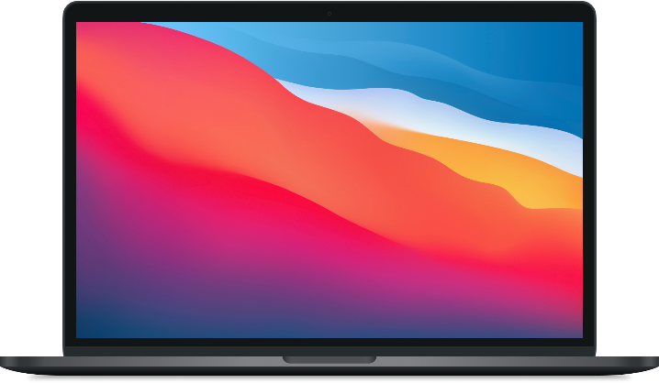
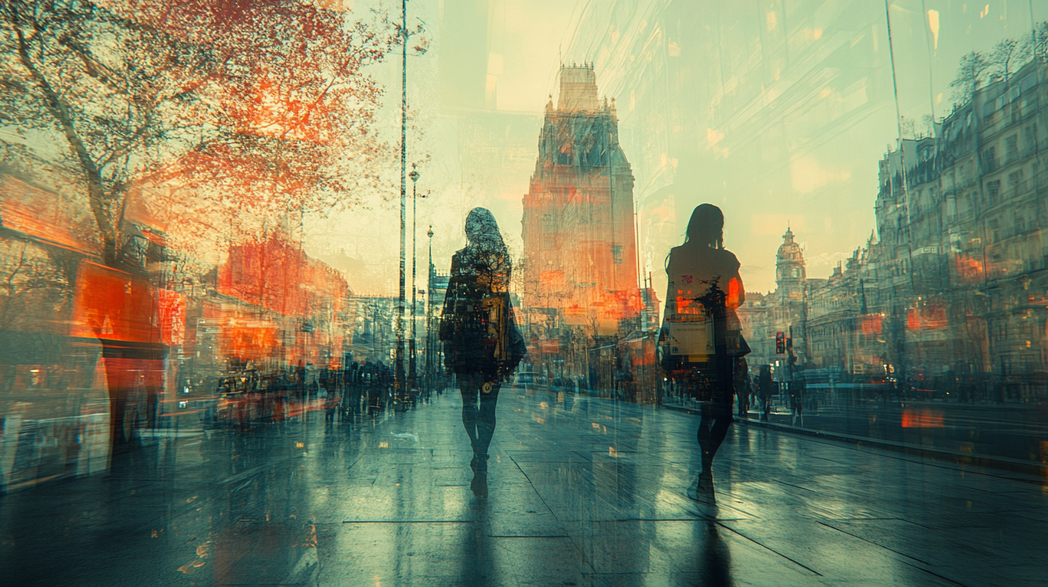
Learning-based Multi-View Stereo A Survey
https://arxiv.org/pdf/2408.15235
汇报人：张力中

Slide 2
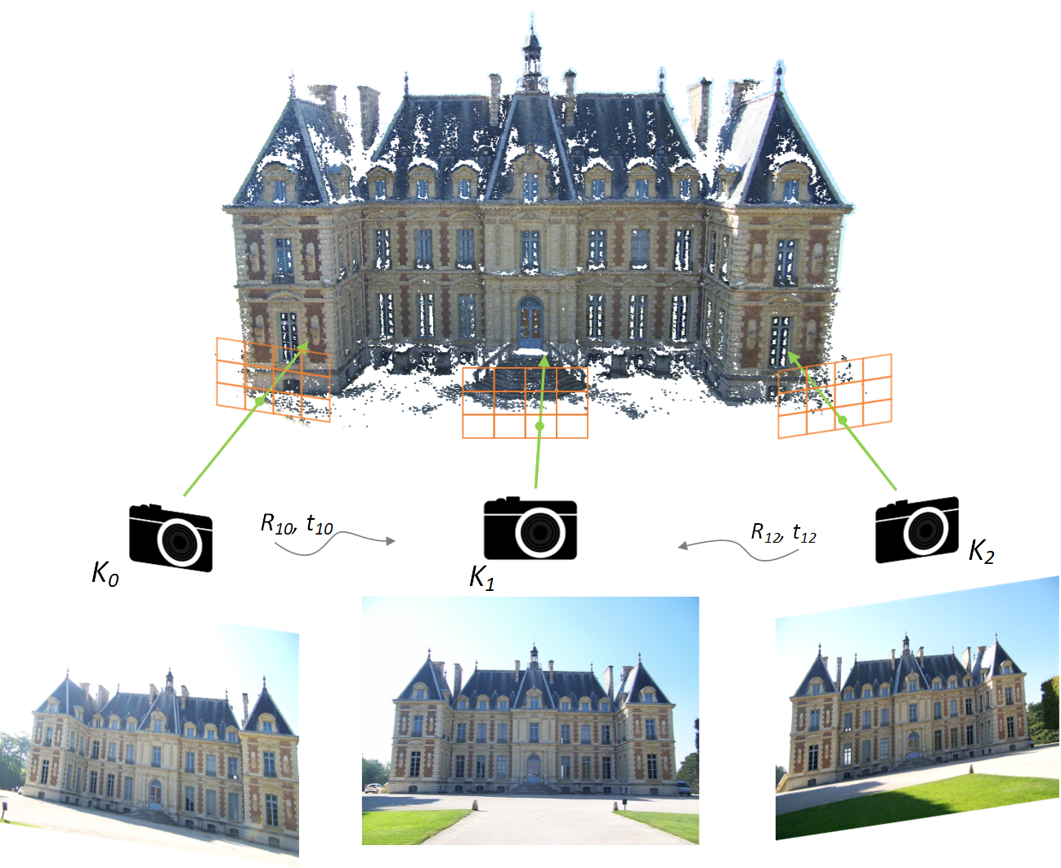
MVS

Slide 3
MVS
1
Introduction
4
2
Preliminaries
13
3
Depth Estimation
68
4
None Depth Estimation
115
5
Discussions
127
6
Conclusion
152

Slide 4
MVS
1
Introduction
4
2
Preliminaries
13
3
Depth Estimation
68
4
None Depth Estimation
115
5
Discussions
127
6
Conclusion
152

Slide 5
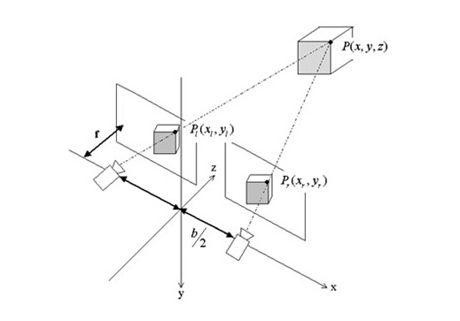
Binocular Vision

Slide 6
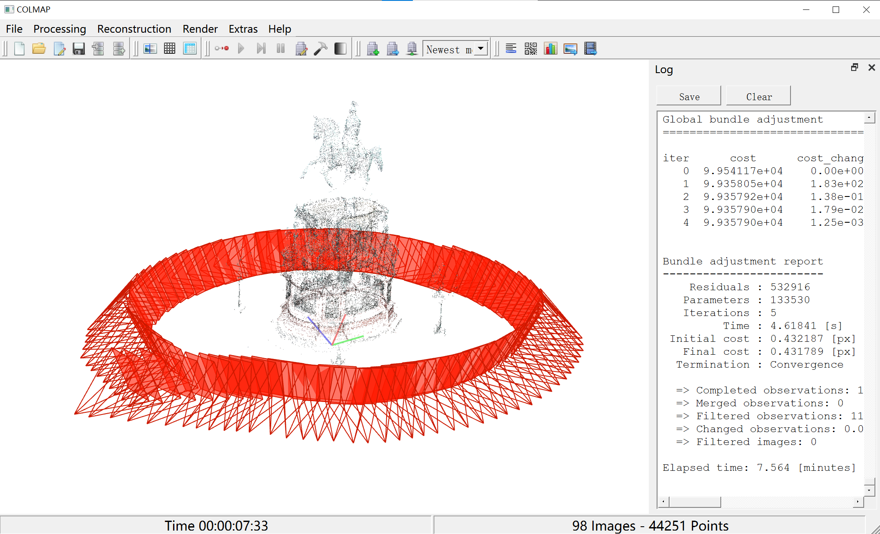

Slide 7
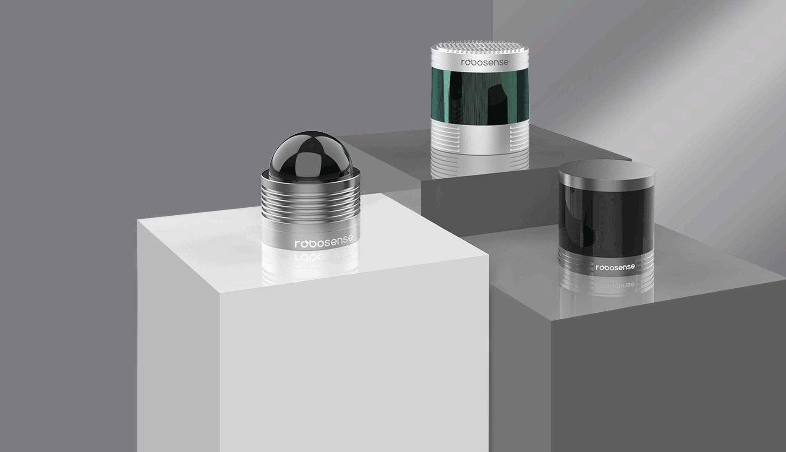
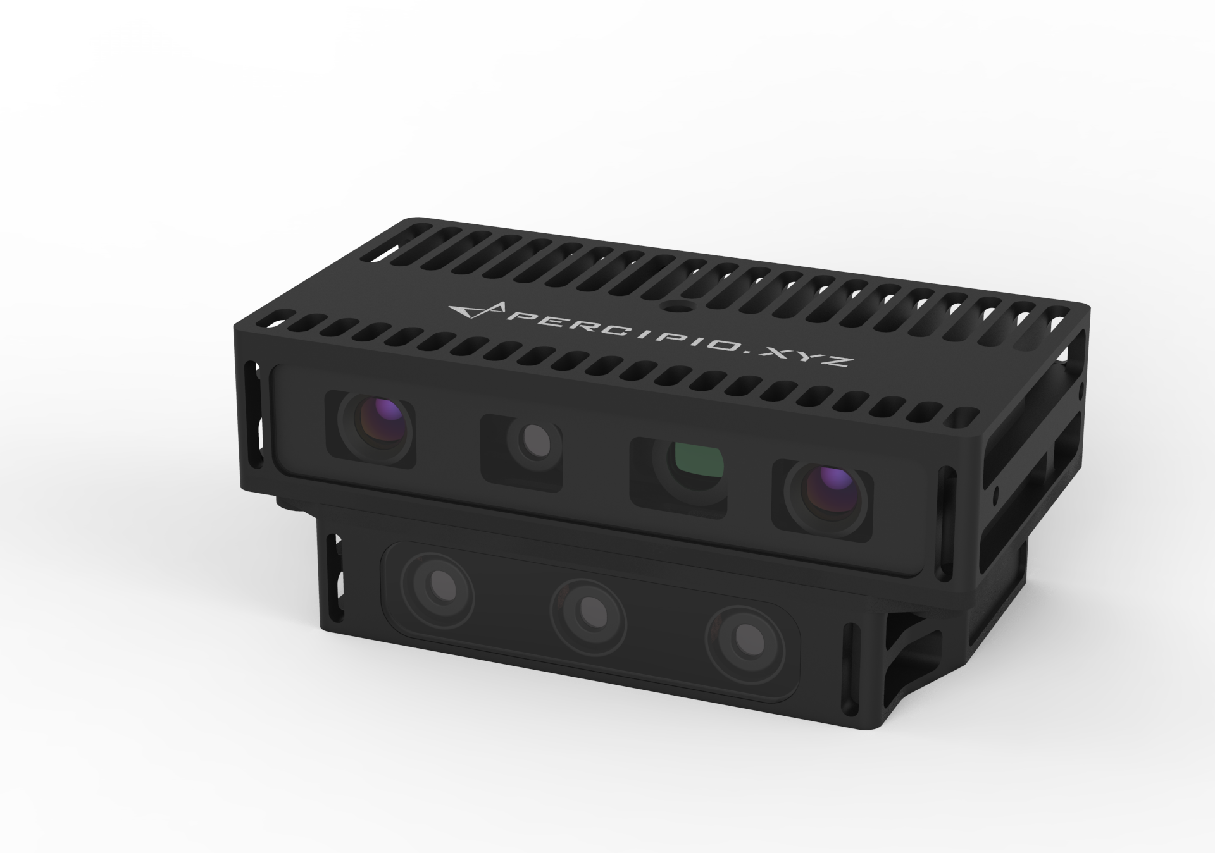
Active & Passive Method
Active Method
Passive Method
激光雷达、深度相机
实时的
粗略的
稀疏的
成本高昂
能耗较高
镜头、感光元件
在线的/离线的
精准的
稠密的
成本低廉
能耗较少

Slide 8
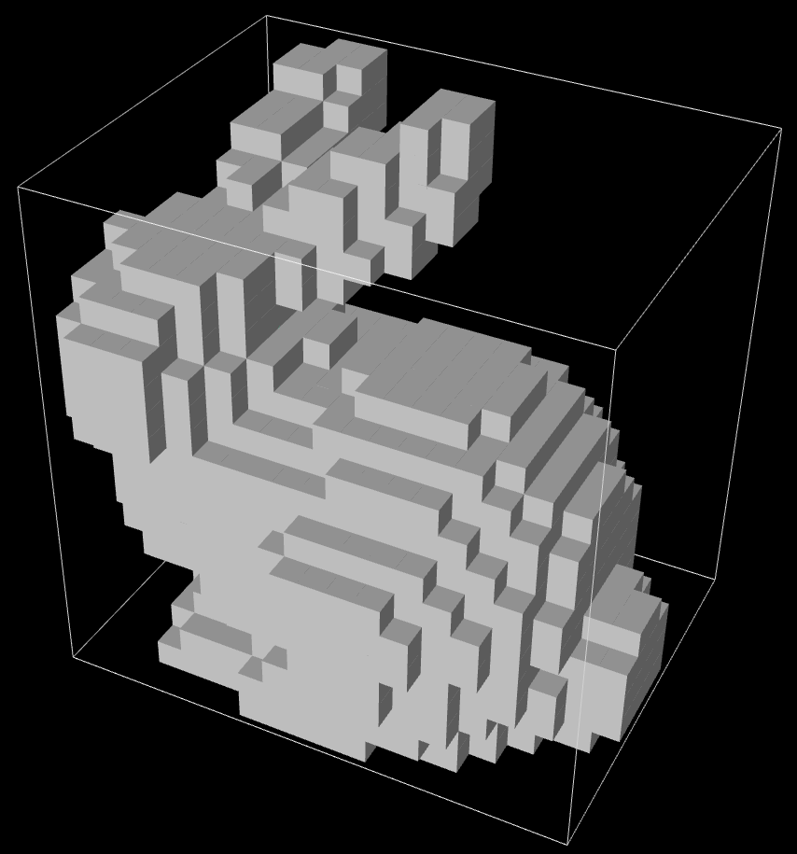
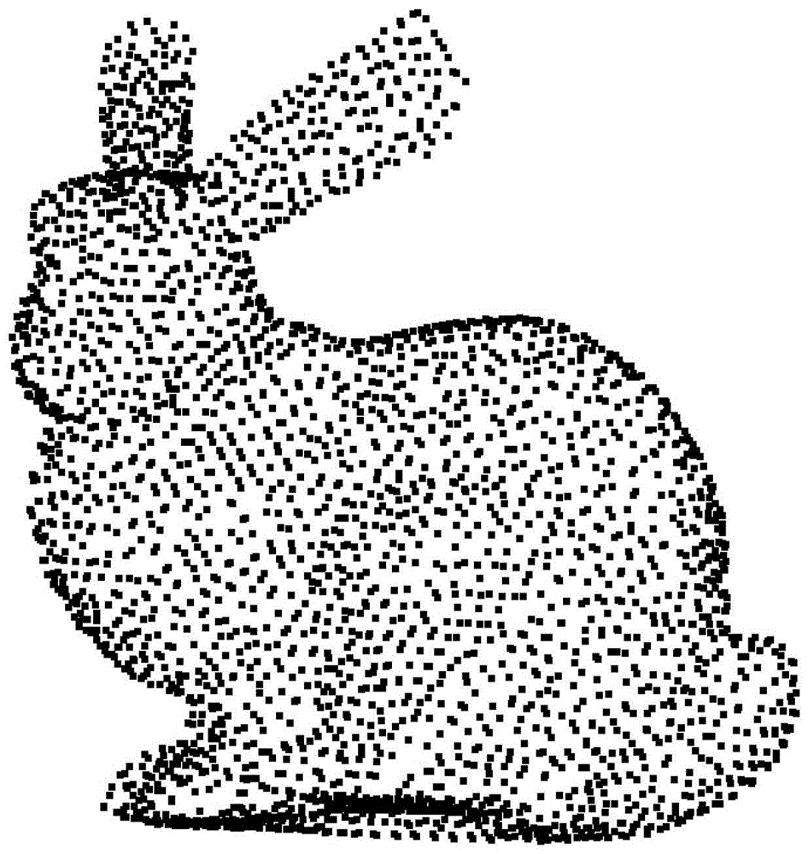
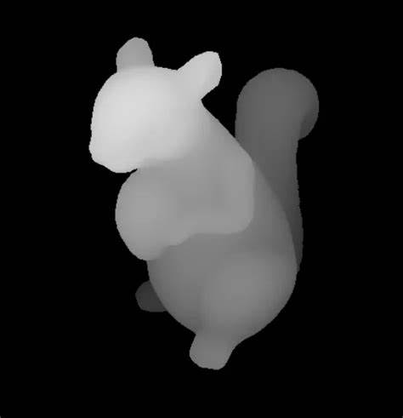
Traditional MVS
Volumetric
Point Cloud
Depth Map
体素化方法将三维空间离散化为体素，并将每个体素标记为在表面内部或外部
由于内存消耗巨大，它们仅限于小规模场景
点云方法直接作用于三维点，并经常采用传播方法来逐渐使重建更加密集
由于点云传播是顺序进行的，因此这些方法难以并行化，导致处理时间更长
点云的不规则性和大尺寸也不太适合深度学习，尤其是在大规模场景中
依赖深度图的方法使用具有光度一致性的块匹配来估计单个图像的深度图
这些深度图被融合成密集表示，例如，点云或网格，作为后处理步骤
这种设计将重建问题分解为单视角深度估计和深度融合，这明确地提高了灵活性和可扩展性

Slide 9
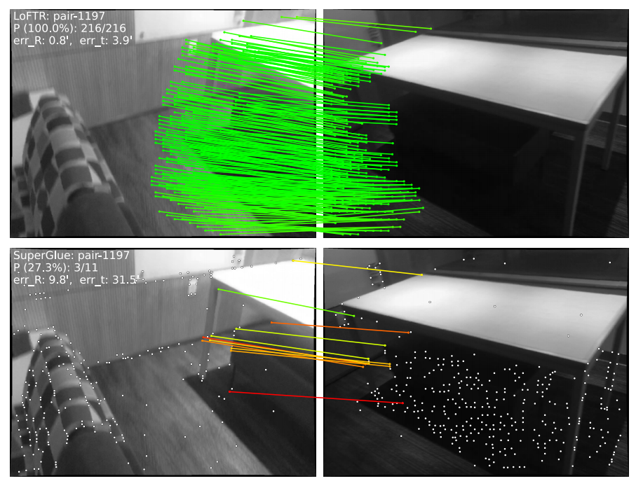
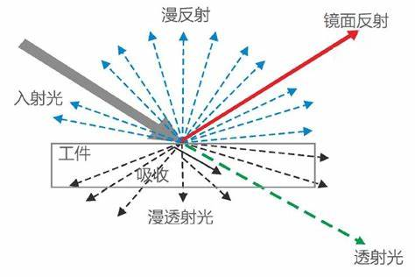
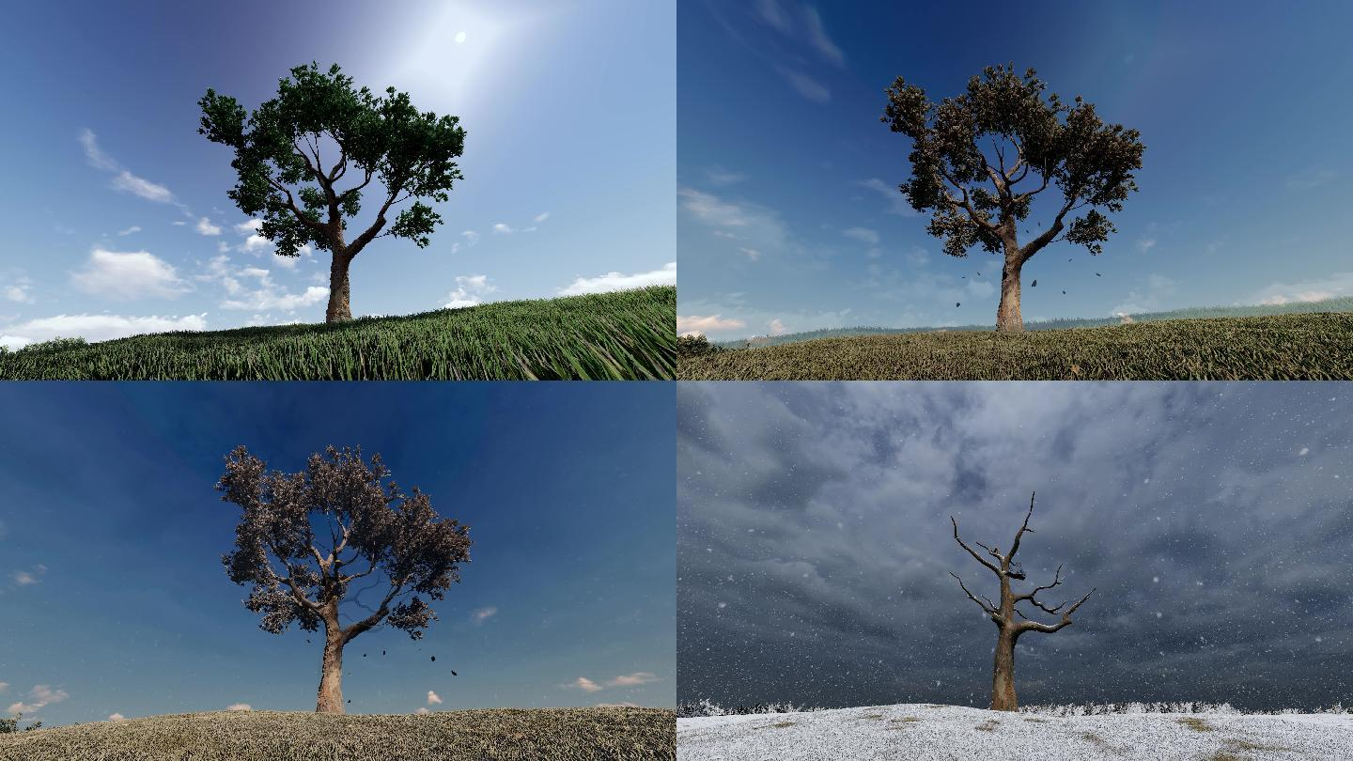
Traditional MVS Problem
尽管多视角立体视觉 (MVS) 已经被广泛研究了几十年，但传统的 MVS 方法依赖于手工设计的匹配度量
因此在处理各种条件时面临挑战，例如，光照变化、低纹理区域和非朗伯表面
光照变化
低纹理区域
朗伯表面
同一物体静止不动的情况时，在不同光照条件下，成像状态不同
纹理信息不明显，频域信息稳定
具有均匀反射特性、在任意发射（漫射、透射）方向上辐射亮度不变的一种介质反射表面

Slide 10
Learning Based Methods
基于体素的方法使用体积表示和隐式函数（例如，符号距离函数 (SDF)）来估计几何形状
由于高内存消耗，它们仅限于小规模场景
基于 NeRF 和三维高斯散点图的方法采用了 NeRF 和三维高斯散点图，从隐式场或点云中提取表面
它们通常需要针对每个新场景优化几何形状，这需要大量的运行时间和内存消耗
大型前馈方法通常使用大型 Transformer 模型直接从给定图像中学习三维表示
由于网络庞大，它们需要大量的计算，并且主要限于物体级别的场景
基于深度图的方法利用深度学习进行深度估计，然后将深度图与传统的融合算法融合
基于深度图的方法是基于学习方法的主要类别
因为它们通过将三维重建解耦为深度估计和深度融合，同时继承了传统方法的优点

Slide 11
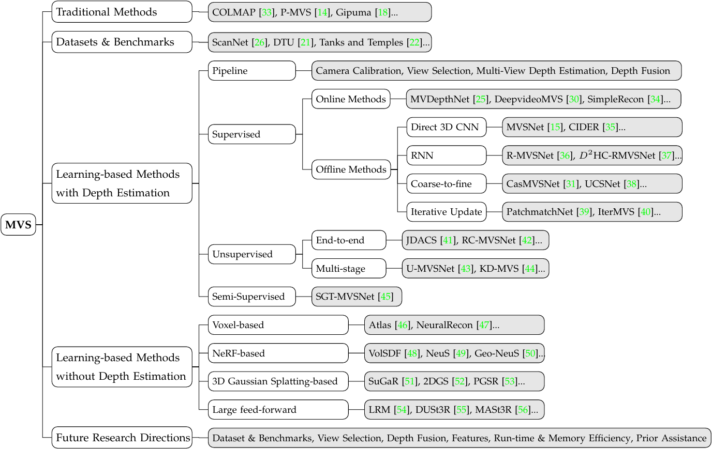
Depth map-based

Slide 12
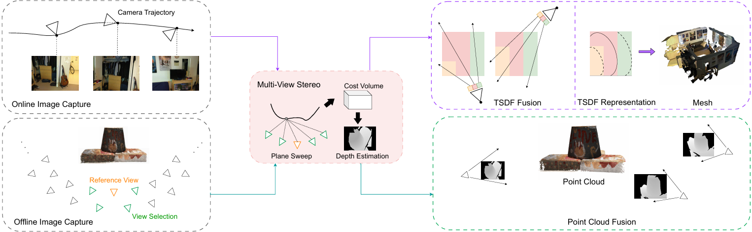
基于在线和离线深度图的 MVS 工作流程的整体说明
在线 MVS 通常处理顺序数据，例如视频，并使用 TSDF 卷作为网格提取的中间表示
给定一组完整的图像，离线 MVS 保存捕获场景的全局信息，并且通常将估计的深度图融合到带有过滤的点云中

Slide 13
MVS
1
Introduction
4
2
Preliminaries
13
3
Depth Estimation
68
4
None Depth Estimation
115
5
Discussions
127
6
Conclusion
152

Slide 14
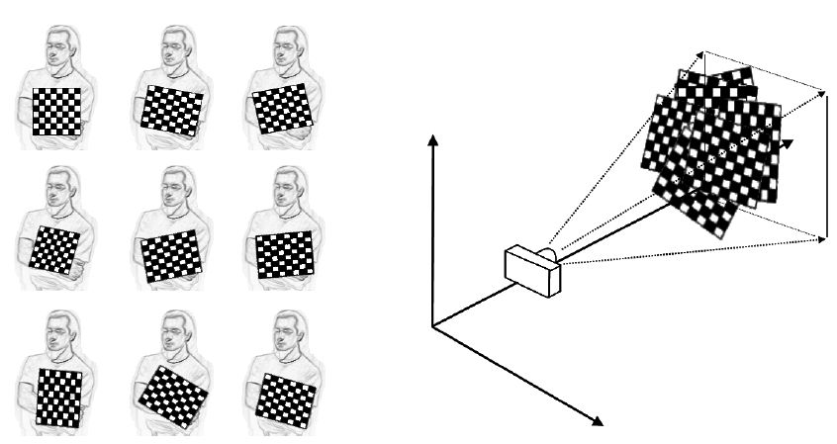
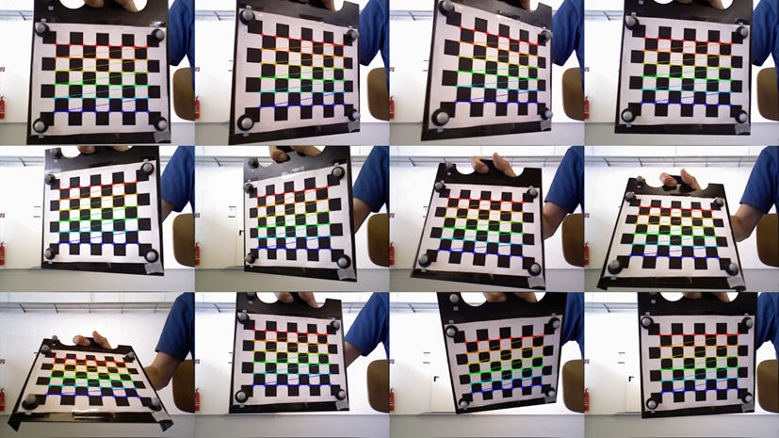
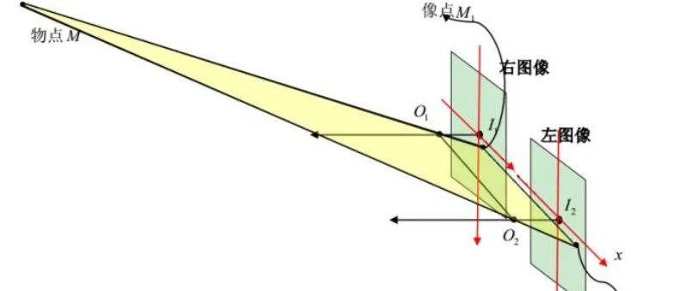
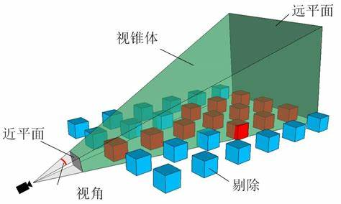
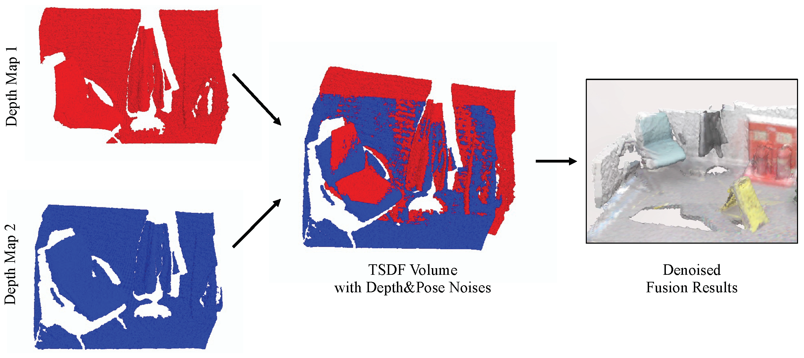
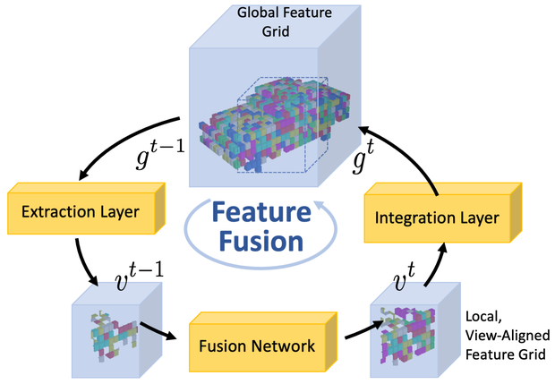
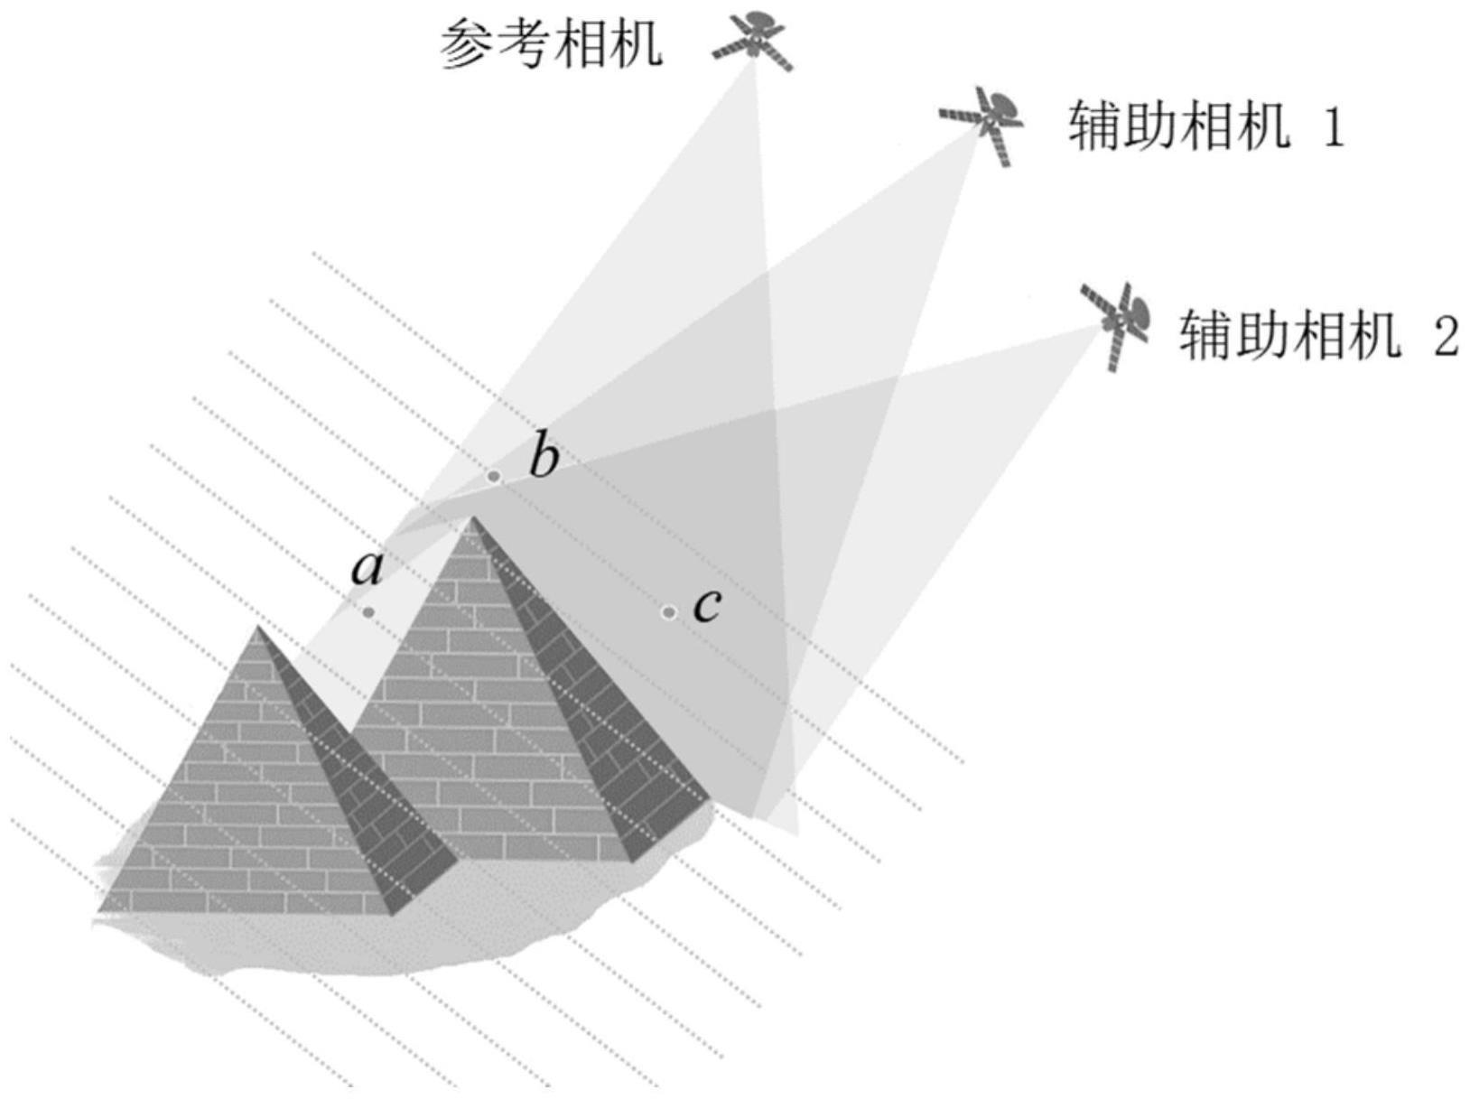
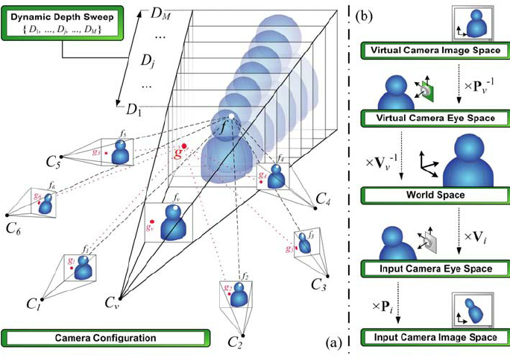
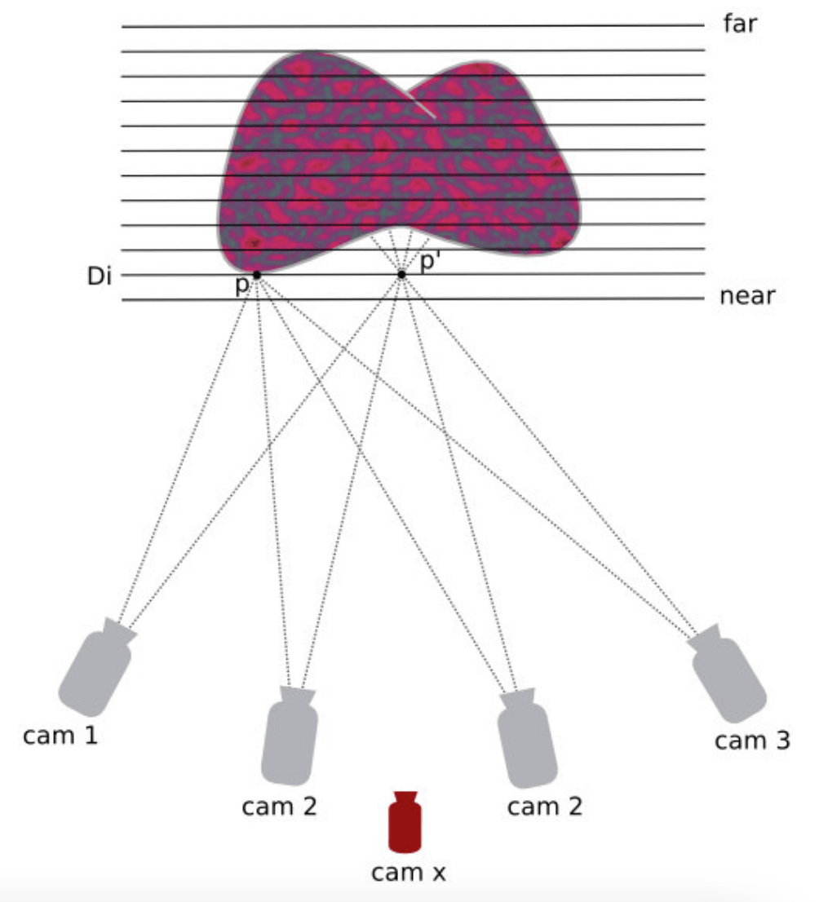
相机标定
利用运动恢复结构 (SfM) 或 SLAM 进行
视图选择
选择相邻视图来重建几何结构
深度融合
将多张深度图合成一个三维空间模型
多视图深度估计
在基于学习的 MVS 方法中使用平面扫描构建代价体
MVS 常用的数据集和基准
常用的评估指标

Slide 15
Preliminaries
1
Camera Calibration
15
2
View Selection
43
3
Plane Sweep
46
4
Depth Fusion
57
5
Datasets and Benchmarks
61
6
Evaluation Metrics
64

Slide 16
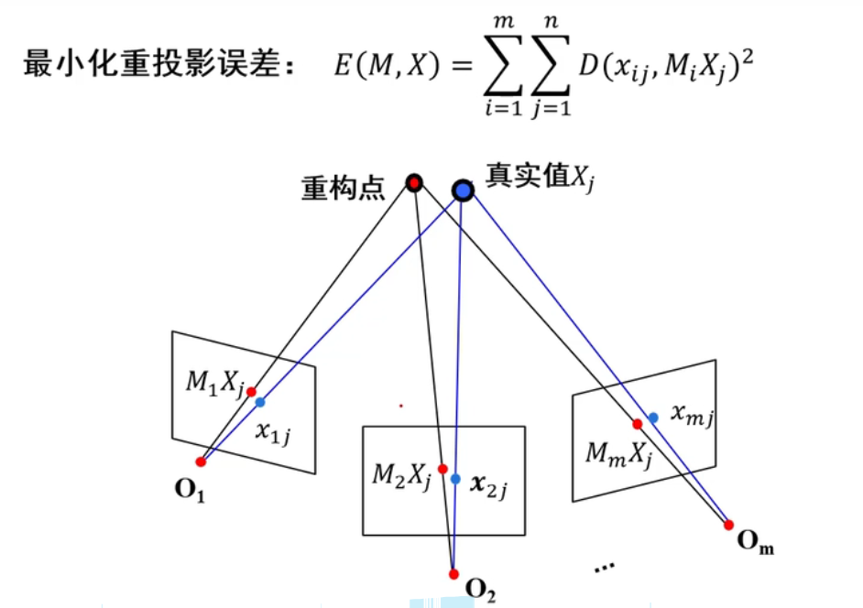
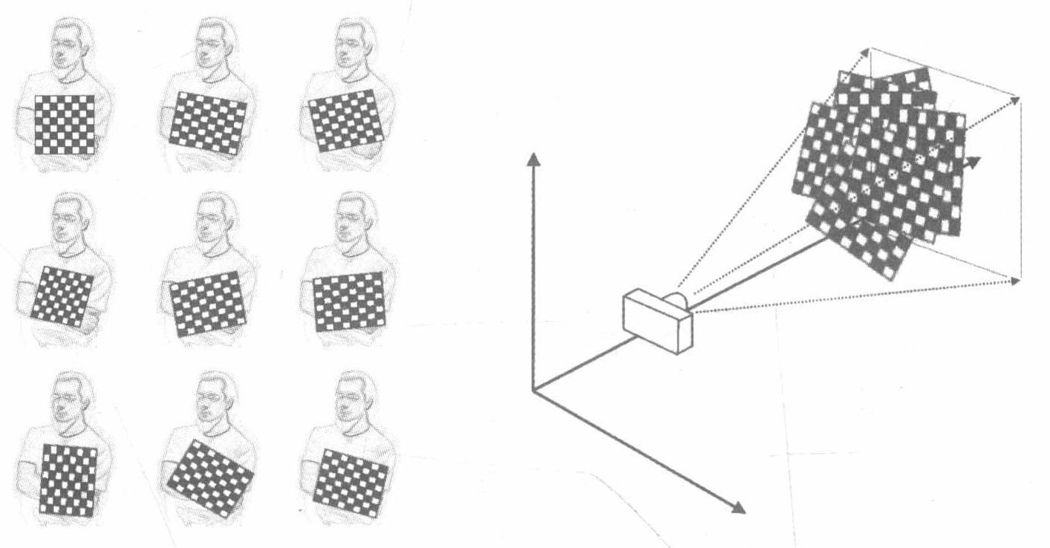
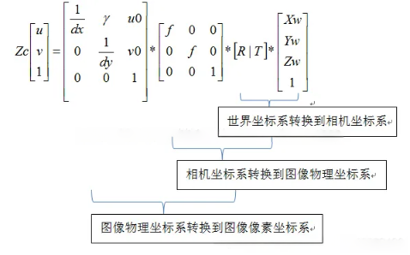
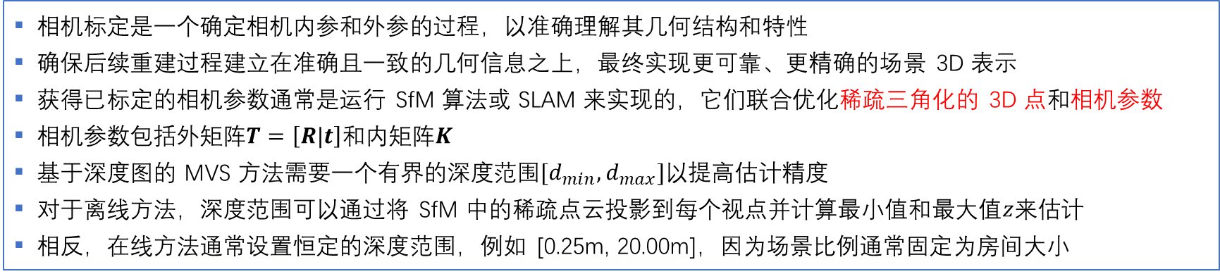
Camera Calibration
相机标定是一个确定相机内参和外参的过程，以准确理解其几何结构和特性
确保后续重建过程建立在准确且一致的几何信息之上，最终实现更可靠、更精确的场景 3D 表示
获得已标定的相机参数通常是运行 SfM 算法或 SLAM 来实现的，它们联合优化稀疏三角化的 3D 点和相机参数
相机参数包括外矩阵$T=\left[R|t\right]$和内矩阵$K$
基于深度图的 MVS 方法需要一个有界的深度范围$[d_{min},d_{max}]$以提高估计精度
对于离线方法，深度范围可以通过将 SfM 中的稀疏点云投影到每个视点并计算最小值和最大值$z$来估计
相反，在线方法通常设置恒定的深度范围，例如 [0.25m, 20.00m]，因为场景比例通常固定为房间大小
SfM
SLAM
相机参数矩阵

Slide 17
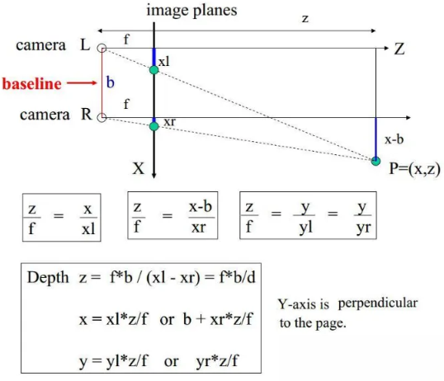
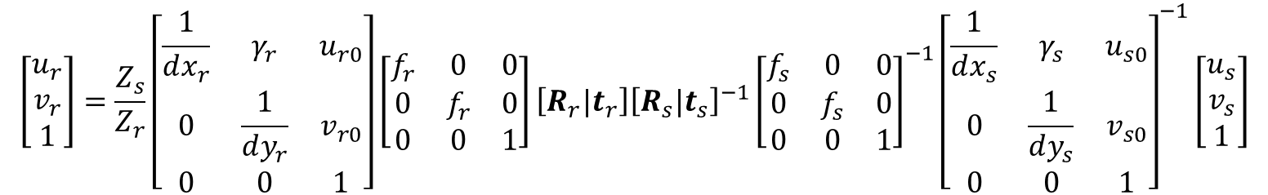
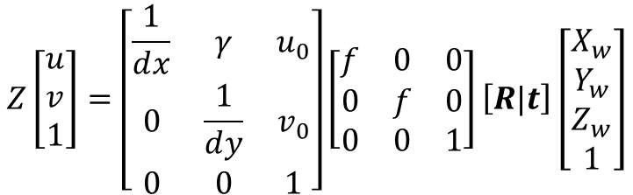
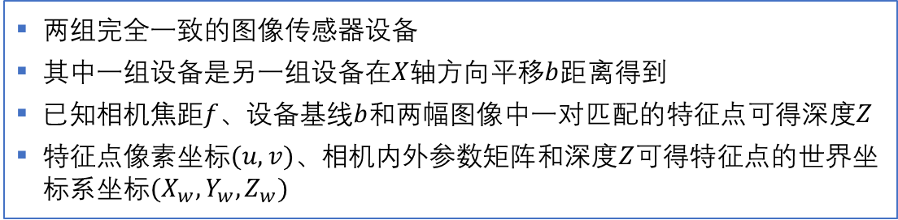
Camera Calibration—相机参数矩阵的作用
$$Z\left[\begin{matrix}u \\ v \\ 1\end{matrix}\right]=\left[\begin{matrix}\frac{1}{ⅆx} & γ & u_{0} \\ 0 & \frac{1}{ⅆy} & v_{0} \\ 0 & 0 & 1\end{matrix}\right]\left[\begin{matrix}f & 0 & 0 \\ 0 & f & 0 \\ 0 & 0 & 1\end{matrix}\right]\left[R|t\right]\left[\begin{matrix}X_{w} \\ Y_{w} \\ \begin{aligned}Z_{w} \\ 1\end{aligned}\end{matrix}\right]$$
两组完全一致的图像传感器设备
其中一组设备是另一组设备在$X$轴方向平移$b$距离得到
已知相机焦距$f$、设备基线$b$和两幅图像中一对匹配的特征点可得深度$Z$
特征点像素坐标$(u,v)$、相机内外参数矩阵和深度$Z$可得特征点的世界坐标系坐标$(X_{w},Y_{w},Z_{w})$
$$\left[\begin{matrix}u_{r} \\ v_{r} \\ 1\end{matrix}\right]=\frac{Z_{s}}{Z_{r}}\left[\begin{matrix}\frac{1}{{ⅆx}_{r}} & γ_{r} & u_{r0} \\ 0 & \frac{1}{{ⅆy}_{r}} & v_{r0} \\ 0 & 0 & 1\end{matrix}\right]\left[\begin{matrix}f_{r} & 0 & 0 \\ 0 & f_{r} & 0 \\ 0 & 0 & 1\end{matrix}\right]\left[R_{r}|t_{r}\right]{\left[R_{s}|t_{s}\right]}^{−1}{\left[\begin{matrix}f_{s} & 0 & 0 \\ 0 & f_{s} & 0 \\ 0 & 0 & 1\end{matrix}\right]}^{−1}{\left[\begin{matrix}\frac{1}{{ⅆx}_{s}} & γ_{s} & u_{s0} \\ 0 & \frac{1}{{ⅆy}_{s}} & v_{s0} \\ 0 & 0 & 1\end{matrix}\right]}^{−1}\left[\begin{matrix}u_{s} \\ v_{s} \\ 1\end{matrix}\right]$$

Slide 18
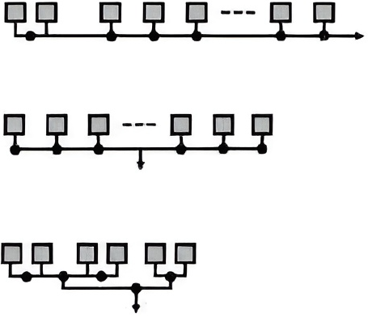
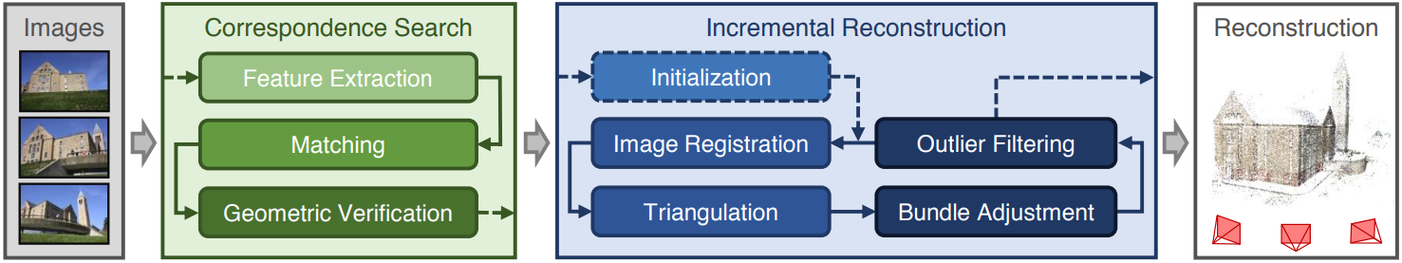
Camera Calibration—SfM(COLMAP)
增量式
全局式
层级式
增量式即先选出两张影像进行初始化，接着一张张图像进行配准及点的三角化
全局式即一次性将所有的影像进行配准与重建
层级式先将影像进行分组，每组进行配准，再对上一步的结果进行配准重建
特征提取和匹配：使用SIFT算法（做高斯核卷积，生成特征金字塔，找关键点的位置、尺度和方向作为描述子，KD树算法进行图像之间的特征寻找和匹配）
几何验证：使用RANSAC算法去估计单应性矩阵，使该矩阵能够满足两幅图像中足够多的特征点的匹配关系
初始化：挑选双视图初始化模型，计算得到基础矩阵或本质矩阵，并分解得到相机姿态，最后三角化得到三维点
从具有大量重叠摄像头的密集位置进行初始化，通常由于冗余度的增加，能够实现更为鲁棒和准确的重建
从较为稀疏的位置进行初始化，则会因为在整个重建过程中累积的总体稀疏问题较少，从而降低运行时间

Slide 19
Camera Calibration—SfM(COLMAP)
图像配准：解决透视n点(PnP)问题将新图像配准到当前模型，使用与已配准图像中三角点的特征对应(2D-3D 对应)
三角化：新注册的图像必须能够观察到现有的场景点
此外，它还可以通过三角化扩展点集来增加场景的覆盖范围
一旦至少有一张新的图像（该图像从不同视角覆盖了新的场景部分）被注册，一个新的场景点就可以通过三角化被计算出来并添加到点集中
光束平差法(Bundle Adjustment, BA)： BA使用Levenberg-Marquardt算法对相机参数与点参数进行联合非线性优化的过程，旨在最小化重投影误差
图像配准与三角测量虽为独立过程，但其结果高度相关—相机姿态的不确定性会传递至三角测量点，反之亦然
而新增的三角测量点通过增强冗余度，亦可能优化初始相机姿态
若不进行进一步优化， SfM 通常会迅速漂移至不可恢复状态

Slide 20
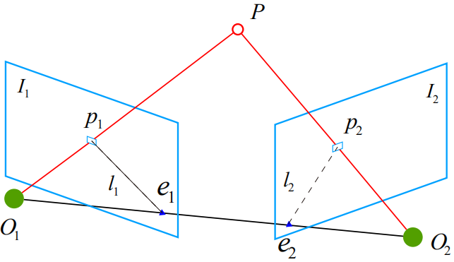
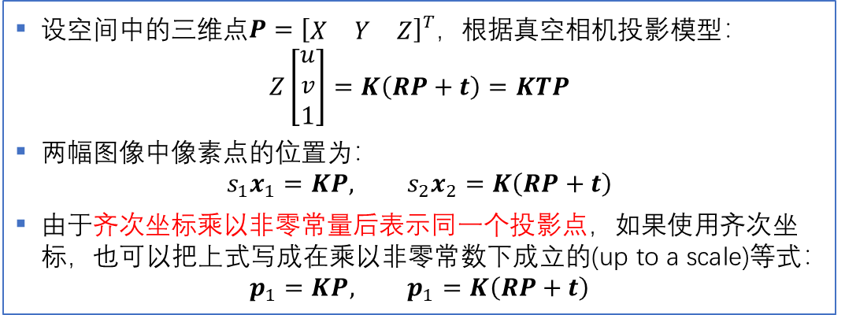
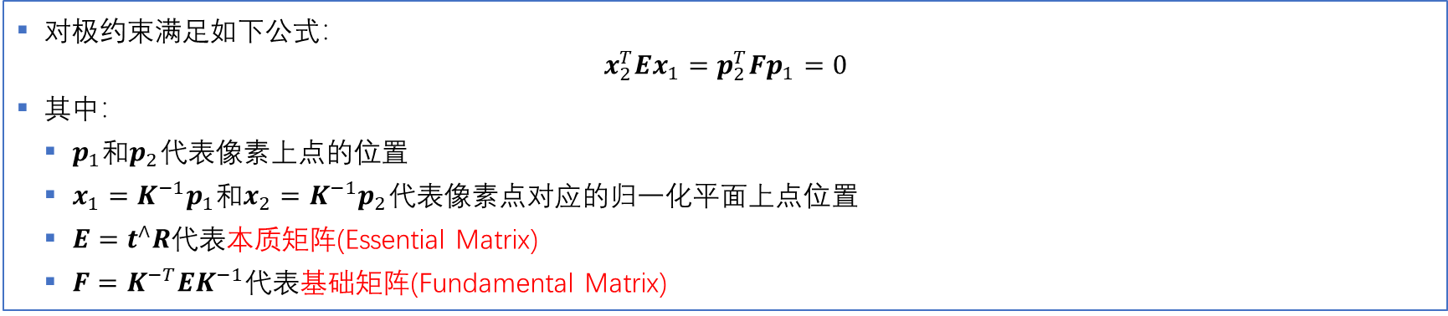
Camera Calibration—对极约束
对极约束满足如下公式：
$$x_{2}^{T}Ex_{1}=p_{2}^{T}Fp_{1}=0$$
其中：
$p_{1}和p_{2}$代表像素上点的位置
$x_{1}=K^{−1}p_{1}和x_{2}=K^{−1}p_{2}$代表像素点对应的归一化平面上点位置
$E=t^{∧}R$代表本质矩阵(Essential Matrix)
$F=K^{−T}EK^{−1}$代表基础矩阵(Fundamental Matrix)
设空间中的三维点$P={\left[\begin{matrix}X & Y & Z\end{matrix}\right]}^{T}$，根据真空相机投影模型：
$$Z\left[\begin{matrix}u \\ v \\ 1\end{matrix}\right]=K\left(RP+t\right)=KTP$$
两幅图像中像素点的位置为：
$$s_{1}x_{1}=KP, s_{2}x_{2}=K\left(RP+t\right)$$
由于齐次坐标乘以非零常量后表示同一个投影点，如果使用齐次坐标，也可以把上式写成在乘以非零常数下成立的(up to a scale)等式：
$$p_{1}=KP, p_{1}=K\left(RP+t\right)$$

Slide 21
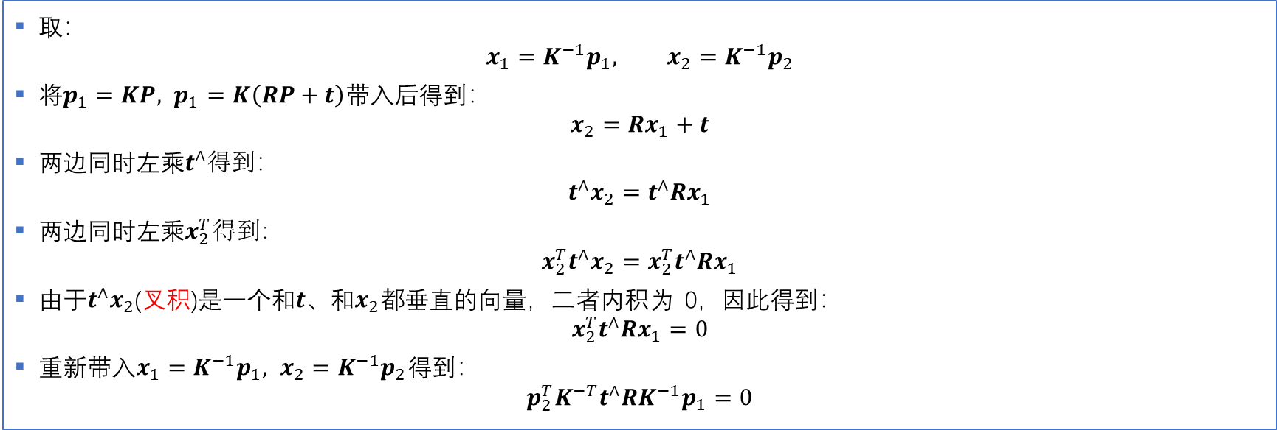
Camera Calibration—对极约束
取：
$$x_{1}=K^{−1}p_{1}, x_{2}=K^{−1}p_{2}$$
将$p_{1}=KP, p_{1}=K\left(RP+t\right)$带入后得到：
$$x_{2}=Rx_{1}+t$$
两边同时左乘$t^{∧}得到$：
$$t^{∧}x_{2}=t^{∧}Rx_{1}$$
两边同时左乘$x_{2}^{T}得到$：
$$x_{2}^{T}t^{∧}x_{2}=x_{2}^{T}t^{∧}Rx_{1}$$
由于$t^{∧}x_{2}$(叉积)是一个和$t$、和$x_{2}$都垂直的向量，二者内积为 0，因此得到：
$$x_{2}^{T}t^{∧}Rx_{1}=0$$
重新带入$x_{1}=K^{−1}p_{1}, x_{2}=K^{−1}p_{2}$得到：
$$p_{2}^{T}K^{−T}t^{∧}RK^{−1}p_{1}=0$$

Slide 22
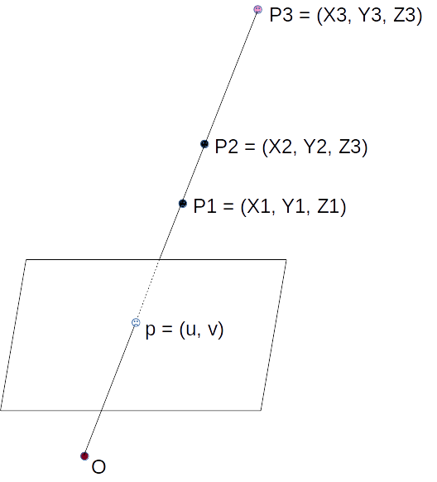
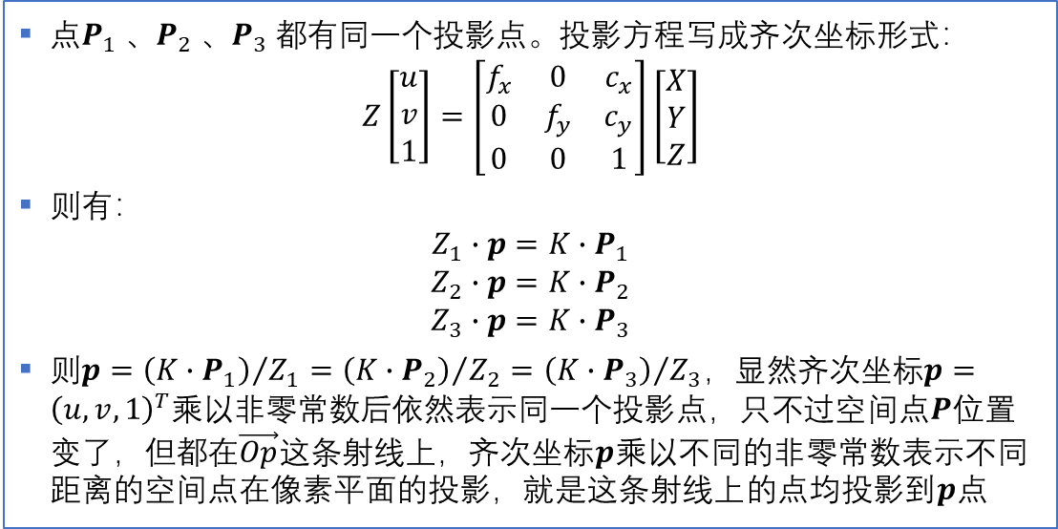
Camera Calibration—对极约束
点$P_{1}$、$P_{2}$、$P_{3}$都有同一个投影点。投影方程写成齐次坐标形式：
$$Z\left[\begin{matrix}u \\ v \\ 1\end{matrix}\right]=\left[\begin{matrix}f_{x} & 0 & c_{x} \\ 0 & f_{y} & c_{y} \\ 0 & 0 & 1\end{matrix}\right]\left[\begin{matrix}X \\ Y \\ Z\end{matrix}\right]$$
则有：
$$Z_{1}∙p=K∙P_{1}$$
$$Z_{2}∙p=K∙P_{2}$$
$$Z_{3}∙p=K∙P_{3}$$
则$p={\left(K∙P_{1}\right)}/{Z_{1}}={\left(K∙P_{2}\right)}/{Z_{2}}={\left(K∙P_{3}\right)}/{Z_{3}}$，显然齐次坐标$p={\left(u,v,1\right)}^{T}$乘以非零常数后依然表示同一个投影点，只不过空间点$P$位置变了，但都在$\vec{Op}$这条射线上，齐次坐标$p$乘以不同的非零常数表示不同距离的空间点在像素平面的投影，就是这条射线上的点均投影到$p$点

Slide 23
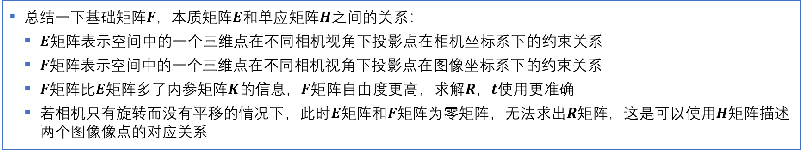
Camera Calibration—对极约束
总结一下基础矩阵$F$，本质矩阵$E$和单应矩阵$H$之间的关系：
$E$矩阵表示空间中的一个三维点在不同相机视角下投影点在相机坐标系下的约束关系
$F$矩阵表示空间中的一个三维点在不同相机视角下投影点在图像坐标系下的约束关系
$F$矩阵比$E$矩阵多了内参矩阵$K$的信息，$F$矩阵自由度更高，求解$R$，$t$使用更准确
若相机只有旋转而没有平移的情况下，此时$E$矩阵和$F$矩阵为零矩阵，无法求出$R$矩阵，这是可以使用$H$矩阵描述两个图像像点的对应关系

Slide 24
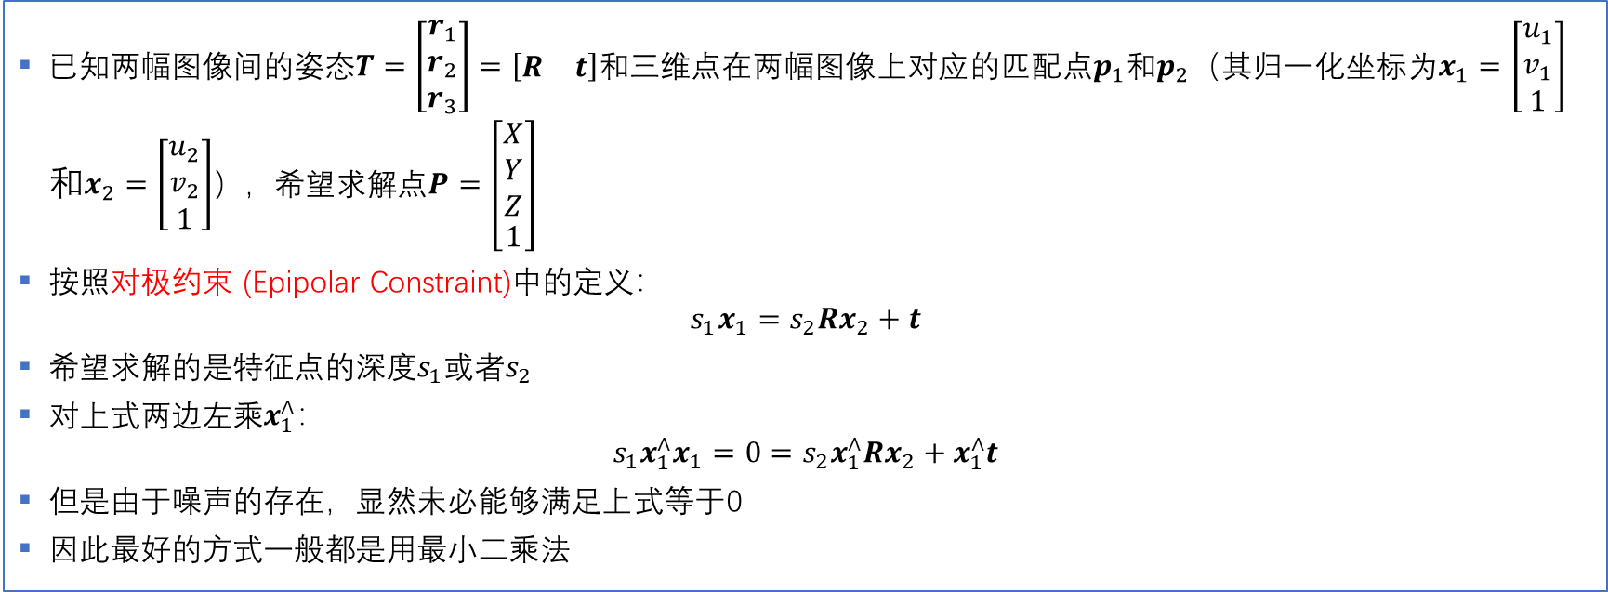
Camera Calibration—三角化
已知两幅图像间的姿态$T=\left[\begin{matrix}r_{1} \\ r_{2} \\ r_{3}\end{matrix}\right]=\left[\begin{matrix}R & t\end{matrix}\right]$和三维点在两幅图像上对应的匹配点$p_{1}$和$p_{2}$（其归一化坐标为$x_{1}=\left[\begin{matrix}u_{1} \\ v_{1} \\ 1\end{matrix}\right]$和$x_{2}=\left[\begin{matrix}u_{2} \\ v_{2} \\ 1\end{matrix}\right]$），希望求解点$P=\left[\begin{matrix}\begin{aligned}X \\ Y \\ Z\end{aligned} \\ 1\end{matrix}\right]$
按照对极约束 (Epipolar Constraint)中的定义：
$$s_{1}x_{1}=s_{2}Rx_{2}+t$$
希望求解的是特征点的深度$s_{1}$或者$s_{2}$
对上式两边左乘$x_{1}^{∧}：$
$$s_{1}x_{1}^{∧}x_{1}=0=s_{2}x_{1}^{∧}Rx_{2}+x_{1}^{∧}t$$
但是由于噪声的存在，显然未必能够满足上式等于0
因此最好的方式一般都是用最小二乘法

Slide 25
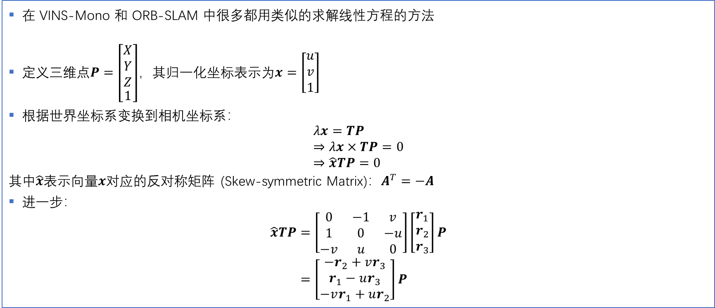
Camera Calibration—三角化
在 VINS-Mono 和 ORB-SLAM 中很多都用类似的求解线性方程的方法
定义三维点$P=\left[\begin{matrix}\begin{aligned}X \\ Y \\ Z\end{aligned} \\ 1\end{matrix}\right]$，其归一化坐标表示为$x=\left[\begin{matrix}u \\ v \\ 1\end{matrix}\right]$
根据世界坐标系变换到相机坐标系：
$$\begin{aligned}&λx=TP \\ &⇒λx×TP=0 \\ &⇒\hat{x}TP=0\end{aligned}$$
其中$\hat{x}$表示向量$x$对应的反对称矩阵 (Skew-symmetric Matrix)：$A^{T}=−A$
进一步：
$$\begin{aligned}\hat{x}TP&=\left[\begin{matrix}0 & −1 & v \\ 1 & 0 & −u \\ −v & u & 0\end{matrix}\right]\left[\begin{matrix}r_{1} \\ r_{2} \\ r_{3}\end{matrix}\right]P \\ &=\left[\begin{matrix}{−r}_{2}+vr_{3} \\ r_{1}−ur_{3} \\ −vr_{1}+ur_{2}\end{matrix}\right]P\end{aligned}$$

Slide 26
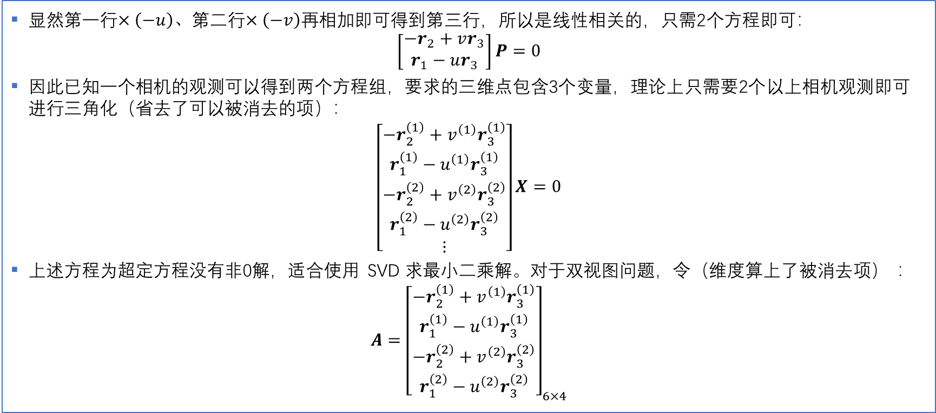
Camera Calibration—三角化
显然第一行$×\left(−u\right)、$第二行$×\left(−v\right)$再相加即可得到第三行，所以是线性相关的，只需2个方程即可：
$$\left[\begin{matrix}{−r}_{2}+vr_{3} \\ r_{1}−ur_{3}\end{matrix}\right]P=0$$
因此已知一个相机的观测可以得到两个方程组，要求的三维点包含3个变量，理论上只需要2个以上相机观测即可进行三角化（省去了可以被消去的项）：
$$\left[\begin{matrix}−r_{2}^{\left(1\right)}+v^{\left(1\right)}r_{3}^{\left(1\right)} \\ r_{1}^{\left(1\right)}−u^{\left(1\right)}r_{3}^{\left(1\right)} \\ \begin{aligned}−r_{2}^{\left(2\right)}+v^{\left(2\right)}r_{3}^{\left(2\right)} \\ r_{1}^{\left(2\right)}−u^{\left(2\right)}r_{3}^{\left(2\right)} \\ ⋮\end{aligned}\end{matrix}\right]X=0$$
上述方程为超定方程没有非0解，适合使用 SVD 求最小二乘解。对于双视图问题，令（维度算上了被消去项） ：
$$A={\left[\begin{matrix}−r_{2}^{\left(1\right)}+v^{\left(1\right)}r_{3}^{\left(1\right)} \\ r_{1}^{\left(1\right)}−u^{\left(1\right)}r_{3}^{\left(1\right)} \\ \begin{aligned}−r_{2}^{\left(2\right)}+v^{\left(2\right)}r_{3}^{\left(2\right)} \\ r_{1}^{\left(2\right)}−u^{\left(2\right)}r_{3}^{\left(2\right)}\end{aligned}\end{matrix}\right]}_{6×4}$$

Slide 27
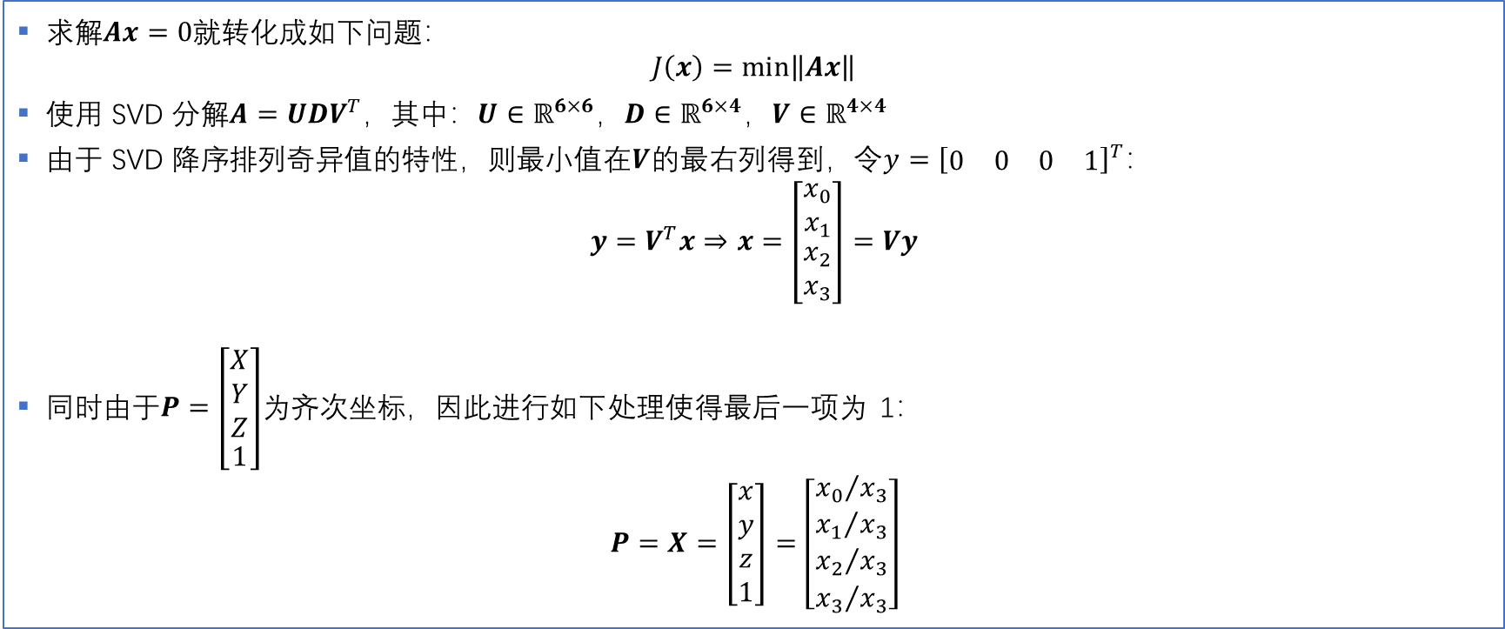
Camera Calibration—三角化
求解$Ax=0$就转化成如下问题：
$$J\left(x\right)=min\left\|Ax\right\|$$
使用 SVD 分解$A=UDV^{T}$，其中：$U∈ℝ^{6×6}$，$D∈ℝ^{6×4}$，$V∈ℝ^{4×4}$
由于 SVD 降序排列奇异值的特性，则最小值在$V$的最右列得到，令$y={\left[\begin{matrix}\begin{matrix}0 & 0\end{matrix} & \begin{matrix}0 & 1\end{matrix}\end{matrix}\right]}^{T}$：
$$y=V^{T}x⇒x=\left[\begin{matrix}x_{0} \\ x_{1} \\ \begin{aligned}x_{2} \\ x_{3}\end{aligned}\end{matrix}\right]=Vy$$
同时由于$P=\left[\begin{matrix}\begin{aligned}X \\ Y \\ Z\end{aligned} \\ 1\end{matrix}\right]$为齐次坐标，因此进行如下处理使得最后一项为 1：
$$P=X=\left[\begin{aligned}x \\ y \\ z \\ 1\end{aligned}\right]=\left[\begin{aligned}{x_{0}}/{x_{3}} \\ {x_{1}}/{x_{3}} \\ {x_{2}}/{x_{3}} \\ {x_{3}}/{x_{3}}\end{aligned}\right]$$

Slide 28
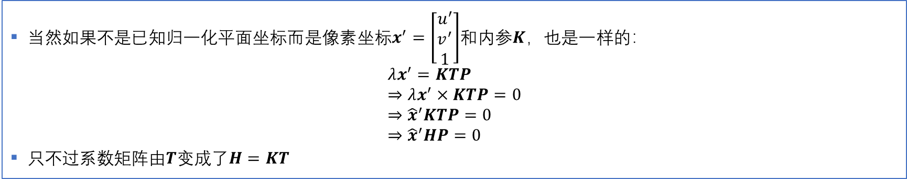
Camera Calibration—三角化
当然如果不是已知归一化平面坐标而是像素坐标$x^{′}=\left[\begin{matrix}u^{′} \\ v^{′} \\ 1\end{matrix}\right]$和内参$K$，也是一样的：
$$\begin{aligned}&λx^{′}=KTP \\ &⇒λx^{′}×KTP=0 \\ &⇒{\hat{x}}^{′}KTP=0 \\ &⇒{\hat{x}}^{′}HP=0\end{aligned}$$
只不过系数矩阵由$T$变成了$H=KT$

Slide 29
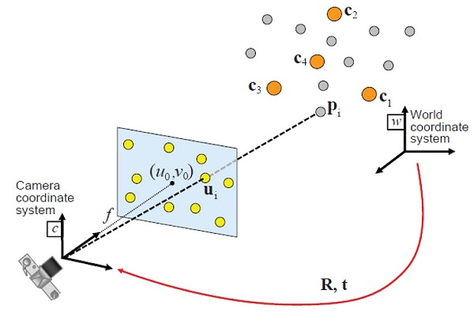
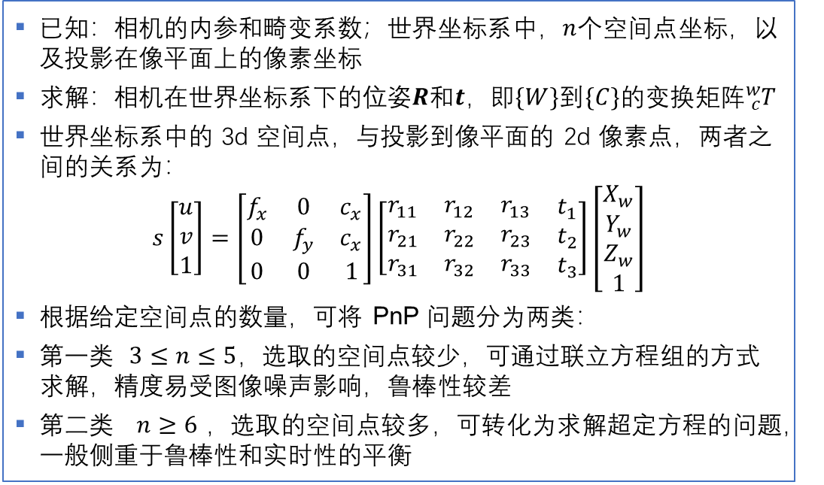
Camera Calibration—PnP问题
已知：相机的内参和畸变系数；世界坐标系中，$n$个空间点坐标，以及投影在像平面上的像素坐标
求解：相机在世界坐标系下的位姿$R$和$t$，即$\{W\}$到$\{C\}$的变换矩阵${}_{c}^{w}T$
世界坐标系中的 3d 空间点，与投影到像平面的 2d 像素点，两者之间的关系为：
$$s\left[\begin{matrix}u \\ v \\ 1\end{matrix}\right]=\left[\begin{matrix}f_{x} & 0 & c_{x} \\ 0 & f_{y} & c_{x} \\ 0 & 0 & 1\end{matrix}\right]\left[\begin{matrix}\begin{matrix}\begin{aligned}r_{11} \\ r_{21} \\ r_{31}\end{aligned} & \begin{aligned}r_{12} \\ r_{22} \\ r_{32}\end{aligned}\end{matrix} & \begin{matrix}\begin{aligned}r_{13} \\ r_{23} \\ r_{33}\end{aligned} & \begin{aligned}t_{1} \\ t_{2} \\ t_{3}\end{aligned}\end{matrix}\end{matrix}\right]\left[\begin{matrix}X_{w} \\ Y_{w} \\ \begin{aligned}Z_{w} \\ 1\end{aligned}\end{matrix}\right]$$
根据给定空间点的数量，可将 PnP 问题分为两类：
第一类 $3≤n≤5$，选取的空间点较少，可通过联立方程组的方式求解，精度易受图像噪声影响，鲁棒性较差
第二类 $n≥6$，选取的空间点较多，可转化为求解超定方程的问题，一般侧重于鲁棒性和实时性的平衡

Slide 30
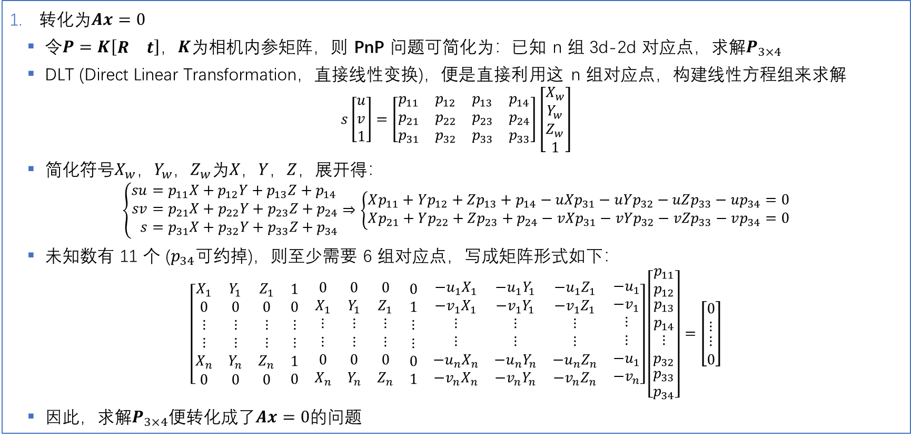
Camera Calibration—PnP问题—DLT法
转化为$Ax=0$
令$P=K\left[\begin{matrix}R & t\end{matrix}\right]，K$为相机内参矩阵，则 PnP 问题可简化为：已知 n 组 3d-2d 对应点，求解$P_{3×4}$
DLT (Direct Linear Transformation，直接线性变换)，便是直接利用这 n 组对应点，构建线性方程组来求解
$$s\left[\begin{matrix}u \\ v \\ 1\end{matrix}\right]=\left[\begin{matrix}\begin{matrix}\begin{aligned}p_{11} \\ p_{21} \\ p_{31}\end{aligned} & \begin{aligned}p_{12} \\ p_{22} \\ p_{32}\end{aligned}\end{matrix} & \begin{matrix}\begin{aligned}p_{13} \\ p_{23} \\ p_{33}\end{aligned} & \begin{aligned}p_{14} \\ p_{24} \\ p_{33}\end{aligned}\end{matrix}\end{matrix}\right]\left[\begin{matrix}X_{w} \\ Y_{w} \\ \begin{aligned}Z_{w} \\ 1\end{aligned}\end{matrix}\right]$$
简化符号$X_{w}$，$Y_{w}$，$Z_{w}$为$X$，$Y$，$Z$，展开得：
$$\left\{\begin{aligned}su&=p_{11}X+p_{12}Y+p_{13}Z+p_{14} \\ sv&=p_{21}X+p_{22}Y+p_{23}Z+p_{24} \\ s&=p_{31}X+p_{32}Y+p_{33}Z+p_{34}\end{aligned}\right.⇒\left\{\begin{aligned}Xp_{11}+Yp_{12}+Zp_{13}+p_{14}−uXp_{31}−uYp_{32}−uZp_{33}−up_{34}=0 \\ Xp_{21}+Yp_{22}+Zp_{23}+p_{24}−vXp_{31}−vYp_{32}−vZp_{33}−vp_{34}=0\end{aligned}\right.$$
未知数有 11 个 ($p_{34}$可约掉)，则至少需要 6 组对应点，写成矩阵形式如下：
$$\left[\begin{matrix}\begin{matrix}\begin{matrix}\begin{aligned}X_{1} \\ 0 \\ ⋮ \\ ⋮ \\ X_{n} \\ 0\end{aligned} & \begin{aligned}Y_{1} \\ 0 \\ ⋮ \\ ⋮ \\ Y_{n} \\ 0\end{aligned} & \begin{aligned}Z_{1} \\ 0 \\ ⋮ \\ ⋮ \\ Z_{n} \\ 0\end{aligned}\end{matrix} & \begin{matrix}\begin{aligned}1 \\ 0 \\ ⋮ \\ ⋮ \\ 1 \\ 0\end{aligned} & \begin{aligned}0 \\ X_{1} \\ ⋮ \\ ⋮ \\ 0 \\ X_{n}\end{aligned} & \begin{aligned}0 \\ Y_{1} \\ ⋮ \\ ⋮ \\ 0 \\ Y_{n}\end{aligned}\end{matrix}\end{matrix} & \begin{matrix}\begin{matrix}\begin{aligned}0 \\ Z_{1} \\ ⋮ \\ ⋮ \\ 0 \\ Z_{n}\end{aligned} & \begin{aligned}0 \\ 1 \\ ⋮ \\ ⋮ \\ 0 \\ 1\end{aligned} & \begin{aligned}{−u}_{1}X_{1} \\ {−v}_{1}X_{1} \\ ⋮ \\ ⋮ \\ {−u}_{n}X_{n} \\ {−v}_{n}X_{n}\end{aligned}\end{matrix} & \begin{matrix}\begin{aligned}{−u}_{1}Y_{1} \\ {−v}_{1}Y_{1} \\ ⋮ \\ ⋮ \\ {−u}_{n}Y_{n} \\ {−v}_{n}Y_{n}\end{aligned} & \begin{aligned}{−u}_{1}Z_{1} \\ {−v}_{1}Z_{1} \\ ⋮ \\ ⋮ \\ {−u}_{n}Z_{n} \\ {−v}_{n}Z_{n}\end{aligned} & \begin{aligned}{−u}_{1} \\ {−v}_{1} \\ ⋮ \\ ⋮ \\ {−u}_{1} \\ {−v}_{n}\end{aligned}\end{matrix}\end{matrix}\end{matrix}\right]\left[\begin{matrix}\begin{matrix}\begin{matrix}p_{11} \\ p_{12}\end{matrix} \\ \begin{matrix}p_{13} \\ p_{14}\end{matrix}\end{matrix} \\ \begin{matrix}\begin{matrix}⋮ \\ p_{32}\end{matrix} \\ \begin{matrix}p_{33} \\ p_{34}\end{matrix}\end{matrix}\end{matrix}\right]=\left[\begin{matrix}\begin{matrix}0 \\ ⋮\end{matrix} \\ \begin{matrix}⋮ \\ 0\end{matrix}\end{matrix}\right]$$
因此，求解$P_{3×4}$便转化成了$Ax=0$的问题

Slide 31
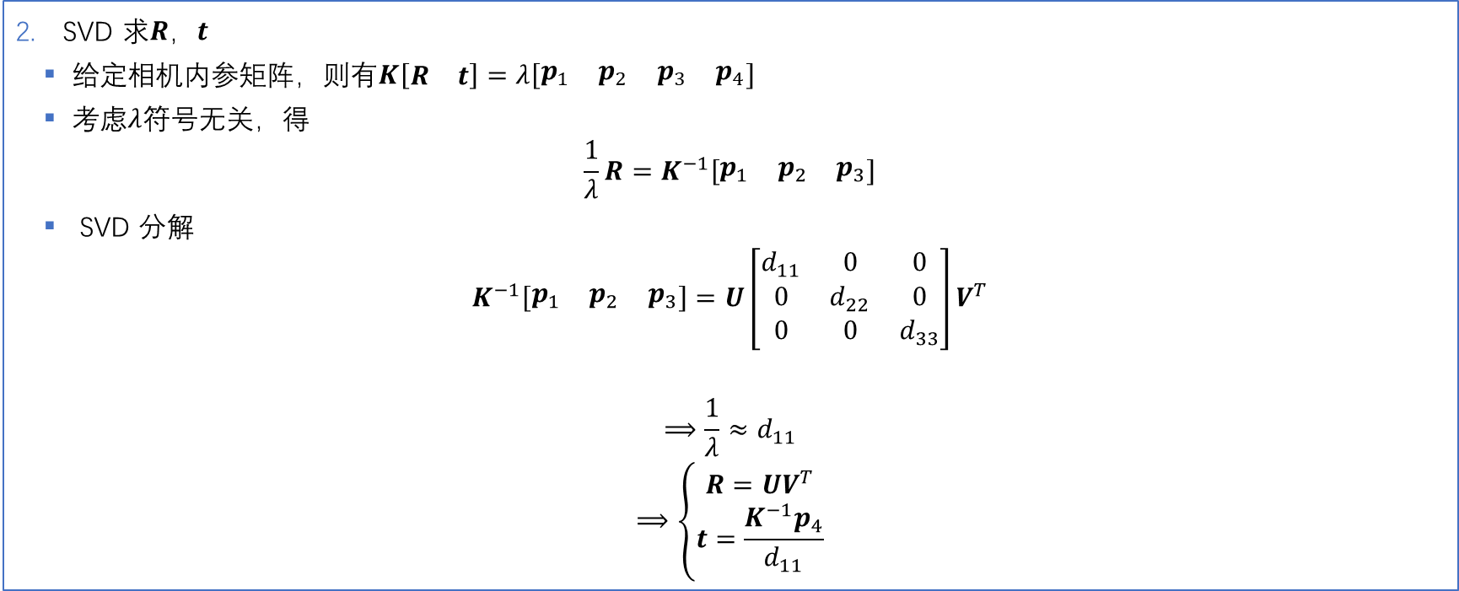
Camera Calibration—PnP问题—DLT法
SVD 求$R$，$t$
给定相机内参矩阵，则有$K\left[\begin{matrix}R & t\end{matrix}\right]=λ\left[\begin{matrix}\begin{matrix}p_{1} & p_{2}\end{matrix} & \begin{matrix}p_{3} & p_{4}\end{matrix}\end{matrix}\right]$
考虑$λ$符号无关，得
$$\frac{1}{λ}R=K^{−1}\left[\begin{matrix}p_{1} & p_{2} & p_{3}\end{matrix}\right]$$
SVD 分解
$$K^{−1}\left[\begin{matrix}p_{1} & p_{2} & p_{3}\end{matrix}\right]=U\left[\begin{matrix}d_{11} & 0 & 0 \\ 0 & d_{22} & 0 \\ 0 & 0 & d_{33}\end{matrix}\right]V^{T}$$
$$⟹\frac{1}{λ}≈d_{11}$$
$$⟹\left\{\begin{aligned}R=UV^{T} \\ t=\frac{K^{−1}p_{4}}{d_{11}}\end{aligned}\right.$$

Slide 32


Camera Calibration—PnP问题—P3P法
当 $n=3$ 时，PnP 即为 P3P，它有 4 个可能的解，求解方法是 余弦定理 + 向量点积
余弦定理
根据投影几何的消隐点和消隐线，构建 3d-2d 之间的几何关系，如下：
根据余弦定理，则有：
$$\left\{\begin{aligned}d_{1}^{2}+d_{2}^{2}−2d_{1}d_{2}\cos{θ_{12}}=p_{12}^{2} \\ d_{2}^{2}+d_{3}^{2}−2d_{2}d_{3}\cos{θ_{23}}=p_{23}^{2} \\ d_{3}^{2}+d_{1}^{2}−2d_{3}d_{1}\cos{θ_{31}}=p_{31}^{2}\end{aligned}\right.$$
只有$d_{1}$，$d_{2}$，$d_{3}$是未知数，求解方程组即可
其中，给定相机内参，以及 3d-2d 的投影关系，则消隐线之间的夹角$θ_{12}$，$θ_{23}$，$θ_{31}$是可计算得出的

Slide 33

Camera Calibration—PnP问题—P3P法
向量点积
相机坐标系中，原点即为消隐点，原点到 3d-2d 的连线即为消隐线，如图所示：
如果知道 3d点 投影到像平面的 2d点，在相机坐标系中的坐标$U_{1}$，$U_{2}$，$U_{3}$，则：
$$\cos{θ_{23}}=\frac{\vec{OU_{2}}∙\vec{OU_{3}}}{\left\|\vec{OU_{2}}\right\|\left\|\vec{OU_{3}}\right\|}$$
具体到运算，可视为世界坐标系$\{W\}$和相机坐标系$\{C\}$重合，且$Z=f$，则有：
$$\left[\begin{matrix}R & t\end{matrix}\right]=\left[\begin{matrix}\begin{matrix}\begin{aligned}1 \\ 0 \\ 0\end{aligned} & \begin{aligned}0 \\ 1 \\ 0\end{aligned}\end{matrix} & \begin{matrix}\begin{aligned}0 \\ 0 \\ 1\end{aligned} & \begin{aligned}0 \\ 0 \\ 0\end{aligned}\end{matrix}\end{matrix}\right]⇒s\left[\begin{matrix}u \\ v \\ 1\end{matrix}\right]=\left[\begin{matrix}f_{x} & 0 & c_{x} \\ 0 & f_{y} & c_{x} \\ 0 & 0 & 1\end{matrix}\right]\left[\begin{matrix}X_{c} \\ Y_{c} \\ Z_{c}\end{matrix}\right]$$
$K^{−1}$可用增广矩阵求得，且$Z_{c}=f$，则有：
$$\left[\begin{matrix}X_{c} \\ Y_{c} \\ f\end{matrix}\right]=sK^{−1}\left[\begin{matrix}u \\ v \\ 1\end{matrix}\right]$$
记$\vec{u}=\left[\begin{matrix}X_{c} \\ Y_{c} \\ Z_{c}\end{matrix}\right]$，则
$$\cos{θ_{12}}=\frac{{\left(K^{−1}{\vec{u}}_{1}\right)}^{T}\left(K^{−1}{\vec{u}}_{2}\right)}{\left\|K^{−1}{\vec{u}}_{1}\right\|\left\|K^{−1}{\vec{u}}_{2}\right\|}$$
以此类推$\cos{θ_{23}}$和$\cos{θ_{31}}$

Slide 34



Camera Calibration—光束平差法
Bundle Adjustment是什么？
BA的本质是一个优化模型，其目的是最小化重投影误差
所谓 bundle，来源于 bundle of light，其本意就是指的光束，这些光束指的是三维空间中的点投影到像平面上的光束，而重投影误差正是利用这些光束来构建的，因此称为光束法，强调光束也正是描述其优化模型是如何建立的。剩下的就是平差，那什么是平差呢？
测量平差：由于测量仪器的精度不完善和人为因素及外界条件的影响，测量误差总是不可避免的。为了提高成果的质量，处理好这些测量中存在的误差问题，观测值的个数往往要多于确定未知量所必须观测的个数，也就是要进行多余观测。有了多余观测，势必在观测结果之间产生矛盾，测量平差的目的就在于消除这些矛盾而求得观测量的最可靠结果并评定测量成果的精度。测量平差采用的原理就是“最小二乘法”
$$P^{′}$$
$$p_{1}^{′}$$

Slide 35
Camera Calibration—光束平差法
这些五颜六色的线就是光束。那现在就该说下什么叫重投影误差了，重投影也就是指的第二次投影：
其实第一次投影指的就是相机在拍照的时候三维空间点投影到图像上
然后利用这些图像对一些特征点进行三角化(triangulation)，利用几何信息构建三角形来确定三维空间点的位置
最后利用计算得到的三维点的坐标(注意不是真实的)和相机位姿(当然也不是真实的)进行第二次投影(重投影)
重投影误差：指的真实三维空间点在图像平面上的投影（也就是图像上的像素点）和重投影（其实是用计算值得到的虚拟的像素点）的差值
因为种种原因计算得到的值和实际情况不会完全相符，也就是这个差值不可能恰好为0，此时也就需要将这些差值的和最小化获取最优的相机位姿参数及三维空间点的坐标
$$P^{′}$$
$$p_{1}^{′}$$

Slide 36


Camera Calibration—光束平差法
BA的数学模型
BA是一个图优化模型，那首先肯定要构造一个图模型了。既然是图模型那自然就有节点和边了，
这个图模型的节点由相机和三维空间点构成构成，如果点投影到相机的图像上则将这两个节点连接起来
令点$X_{j}$在相机$P_{i}拍摄$到的图像归一化坐标系上的坐标为
$$k{\left(u_{ij}^{T},1\right)}^{T}=K_{i}^{−1}x_{ij}$$
其重投影后的图像归一化坐标系下坐标为
$$k^{′}{\left(v_{ij}^{T},1\right)}^{T}=K_{i}^{−1}P_{i}X_{j}$$
其中$x_{ij}$是$X_{j}$的图像坐标，$X_{j}$是三角化的世界坐标，$P_{i}$是相机外参，
$K_{i}^{−1}$是相机内参
BA是要将所有重投影误差的和最小化：
$$\min_{K_{i},P_{i},X_{j}}{\sum_{i,j}{σ_{ij}\left\|u_{ij}−v_{ij}\right\|}}$$
其中重投影误差$e_{ij}=\left\|u_{ij}−v_{ij}\right\|，$当点$X_{j}$在相机$P_{i}$中有投影时，$σ_{ij}=1$，否则$σ_{ij}=0$

Slide 37

Camera Calibration—光束平差法
BA的计算
可以使用各种优化算法来进行计算，BA现在基本都是利用LM（Levenberg-Marquardt）算法并在此基础上利用BA模型的稀疏性质来进行计算的
LM算法是最速下降法（梯度下降法）和Gauss-Newton的结合体
最速下降法
如果对梯度比较熟悉的话，那应该知道梯度方向是函数上升最快的方向，而此时需要解决的是让函数最小化
那就顺着梯度的负方向去迭代寻找使函数最小的变量值。梯度下降法就是用的这种思想，用数学表达：
$$x_{k}=x_{k−1}−λ∇f\left(x_{k−1}\right)$$
其中$λ$为步长
最速下降法保证了每次迭代函数都是下降的，在初始点离最优点很远的时候刚开始下降的速度非常快
但是最速下降法的迭代方向是折线形的导致了收敛非常非常的慢
Newton型方法
在先回顾一下中学数学，给定一个开口向上的一元二次函数，如何知道该函数何处最小？
对该函数求导，导数为0处就是函数最小处
Newton型方法也就是这种思想，首先将函数利用泰勒展开到二次项：

Slide 38

Camera Calibration—光束平差法
$$f\left(x+δx\right)≈φ\left(δx\right)=f\left(x\right)+J\left(x\right)δx+\frac{1}{2}δx^{T}H\left(x\right)δx$$
其中$J$为Jacobi矩阵，对矩阵函数求一次偏导而来，梯度也是对向量函数求一次偏导而来。将标量考虑为$1×1$的矩阵，将向量考虑为$n×1$的矩阵，其实这些求导都是求Jacobi矩阵。$H$为Hessian矩阵，也就是二次偏导矩阵
也就是说Newton型方法将函数局部近似成一个二次函数进行迭代，然后令$x$在$δx$方向上迭代直至收敛，接下来自然就对这个函数求导了：
$$φ^{′}\left(δx\right)=J+Hδx=0$$
$$⟹δx={−H}^{−1}J$$
Newton型方法收敛速度特别快，尤其是对于二次函数一步就可以得到结果。但是该方法有个最大的缺点就是Hessian矩阵计算实在是太复杂了，并且Newton型方法的迭代并不像是最速下降法一样保证每次迭代都是下降的
Gauss-Newton方法
既然Newton型方法计算Hessian矩阵太困难了，那有没有什么方法可以不计算Hessian矩阵呢？
将泰勒展开式的二次项也去掉好像就可以避免求Hessian矩阵了吧，就像这样：
$$f\left(x+δx\right)≈f\left(x\right)+J\left(x\right)δx$$
这好像变成了一个线性函数，线性函数如果要最小化的话，需要增加其他的约束条件
这里令目标重投影误差$e_{ij}=0$

Slide 39

Camera Calibration—光束平差法
此时，令$f\left(x\right)=ε$有
$$ε+Jδx=0$$
$$⟹J^{T}Jδx=−J^{T}ε$$
$$x=x+δx$$
由此$x$在$δx$方向上迭代直至$\left\|ε\right\|$最小
Gauss-Newton方法就避免了求Hessian矩阵，并且在收敛的时候依旧很快。但是依旧无法保证每次迭代的时候函数都是下降的
$J^{T}Jδx=−J^{T}ε$常常加入信息矩阵(协方差矩阵的逆)，令求解方程变为
$$J^{T}\sum_{x}^{−1}{Jδx}=−J^{T}\sum_{x}^{−1}{ε}$$
其中$Σ_{x}$为协方差矩阵，令其为分块对角阵，表示所有观测向量都不相关
LM（Levenberg-Marquadt）方法
LM方法就是在以上方法基础上的改进，通过参数的调整使得优化能在最速下降法和Gauss-Newton法之间自由的切换，在保证下降的同时也能保证快速收敛
Gauss-Newton最后需要求解的方程为
$$J^{T}Jδx=−J^{T}ε$$

Slide 40

Camera Calibration—光束平差法
LM算法在此基础上做了更改，变成了
$$\left(J^{T}J+λI\right)δx=−J^{T}ε$$
通过参数$λ$的调节在最速下降法和Guass-Newton法之间切换。当$λ$很小时，LM算法退化为Guass-Newton法；当$λ$很大时：
$$λIδx=−J^{T}ε$$
$$⟹δx=−λ^{−1}J^{T}ε$$
此时还存在一个问题，当$λ$取某个值的时候可能会导致$J^{T}+λI$不可逆，所以这里变成：
$$\left(J^{T}J+λdiag\left(J^{T}J\right)\right)δx=−J^{T}ε$$
其实LM算法的具体形式有很多种，但是本质都是通过参数λ在最速下降法和Gauss-Newton法之间切换。这里选用的是维基百科上的形式
LM算法就由此保证了每次迭代都是下降的，并且可以快速收敛

Slide 41

Camera Calibration—光束平差法
解方程
LM算法主体就是一个方程的求解，也是其计算量最大的部分。当其近似于最速下降法的时候没有什么好讨论的，但是当其近似于Gauss-Newton法的时候
这个最小二乘解的问题就该好好讨论一下了。以下的讨论就利用Gauss-Newton的形式来求解
稠密矩阵的最小二乘解
对于形如$Ax=b$的超定参数方程而言，有很多求解方式，伪逆、QR分解、SVD等等。这些方式都有一个共同的特点，都是将$A$看作一般的稠密矩阵，主要得到的解自然非常鲁棒，计算量却是和维数的三次方成正比($O(n^{3})$)。面对BA这种超大规模的优化似乎有点不太实用
稀疏矩阵的Cholesky分解
稀疏矩阵的话利用其稀疏的性质可以大幅减少计算量，对于稀疏矩阵的Cholesky分解就是这样
其分解形式为一个上三角矩阵的转置乘上自身：
$$A≈R^{T}R$$
$$R^{T}Rx=b$$
$$x=R^{−1}R^{−T}b$$

Slide 42


Camera Calibration—光束平差法
为什么说矩阵是稀疏的？
考虑有两个相机矩阵$P_{1}$和$P_{2}$、两个空间点$X_{1}$和$X_{2}$，其中$X_{1}$只在$P_{2}$中有投影，$X_{2}在$两个相机(或视角)中都有投影。令优化函数为$f\left(P_{1},P_{2},X_{1},X_{2}\right)$，此时Jacobi矩阵为：
$$J=\left(\begin{matrix}\begin{aligned}\frac{∂f}{∂P_{1}} \\ 0 \\ 0\end{aligned} & \begin{aligned}0 \\ \frac{∂f}{∂P_{1}} \\ \frac{∂f}{∂P_{1}}\end{aligned}\end{matrix} | \begin{matrix}\begin{aligned}0 \\ \frac{∂f}{∂X_{1}} \\ 0\end{aligned} & \begin{aligned}\frac{∂f}{∂X_{2}} \\ 0 \\ \frac{∂f}{∂X_{2}}\end{aligned}\end{matrix}\right)$$
考虑相机位置(图像数量)和空间点都非常多的情况，不难想象Jacobi矩阵不光是一个稀疏矩阵，而且还可以写成形如$\left[A\right.|\left.B\right]$的分块矩阵
回到Gauss-Newton最后的超定参数方程。既然Jacobi矩阵可以分块那么就先分块，分块可以有效降低需要计算的矩阵的维度并以此减少计算量
$$J^{T}Jδx=−J^{T}ε$$
$$J=\left[A\right.|\left.B\right]$$
$${\left[A\right.|\left.B\right]}^{T}\left[A\right.|\left.B\right]δx=−{\left[A\right.|\left.B\right]}^{T}ε$$
$$\left[\begin{matrix}A^{T}A & A^{T}B \\ B^{T}A & B^{T}B\end{matrix}\right]\left[\begin{matrix}δx_{A} \\ δx_{B}\end{matrix}\right]=−\left[\begin{matrix}A^{T}ε \\ B^{T}ε\end{matrix}\right]$$
$$\left[\begin{matrix}U & W \\ W^{T} & V\end{matrix}\right]\left[\begin{matrix}δx_{A} \\ δx_{B}\end{matrix}\right]=\left[\begin{matrix} ε_{A} \\ ε_{B}\end{matrix}\right]$$
$$\left[\begin{matrix}I & −WV^{−1} \\ 0 & I\end{matrix}\right]\left[\begin{matrix}U & W \\ W^{T} & V\end{matrix}\right]\left[\begin{matrix}δx_{A} \\ δx_{B}\end{matrix}\right]=\left[\begin{matrix}I & −WV^{−1} \\ 0 & I\end{matrix}\right]\left[\begin{matrix} ε_{A} \\ ε_{B}\end{matrix}\right]$$
$$\left[\begin{matrix}U−WV^{−1}W^{T} & 0 \\ W^{T} & V\end{matrix}\right]\left[\begin{matrix}δx_{A} \\ δx_{B}\end{matrix}\right]=\left[\begin{matrix} ε_{A}−WV^{−1}ε_{B} \\ ε_{B}\end{matrix}\right]$$
$$\left\{\begin{aligned}\left(U−WV^{−1}W^{T}\right)δ_{A}=ε_{A}−WV^{−1}ε_{B} \\ W^{T}δ_{A}+Vδ_{B}=ε_{B}\end{aligned}\right.$$
其中$U−WV^{−1}W^{T}$被称为舒尔补(schur complement)
由此可以先求出$δ_{A}$，然后代回求出$δ_{B}$
分块降维之后的计算就可以利用稀疏的Cholesky分解进行计算

Slide 43
Preliminaries
1
Camera Calibration
15
2
View Selection
43
3
Plane Sweep
46
4
Depth Fusion
57
5
Datasets and Benchmarks
61
6
Evaluation Metrics
64

Slide 44

View Selection
$视角的选择是重建中的一个重要步骤。重要的是要平衡三角测量质量、匹配精度和视锥体重叠度$
$目前，视角选择主要有两种策略：$
$首先，对于多数在线$ MVS $深度估计方法，当某帧的位姿与前一关键帧相比具有足够的差异时，该帧被选为关键帧$
$然后，每个关键帧采用几个之前的关键帧来估计深度。$GP-MVS $提出了一种启发式的位姿距离度：$
$$disc\left(T_{ij}\right)=\sqrt{{\left\|t_{ij}\right\|}^{2}+2/3tr\left(𝕀−R_{ij}\right)}$$
其中， $T_{ij}=\left[R_{ij}|t_{ij}\right]$是视角$i$和$j$之间的相对变换。许多后续方法都使用了这种策略
其次，对于大多数离线 MVS 方法，视角选择是利用通过 Structure-from-Motion 获得的稀疏点云完成的
对于参考视角$i$，MVSNet计算相邻视角$j$的分数$s\left(i,j\right)=\sum_{P}{η\left(θ_{ij}\left(P\right)\right)}$，其中$P$是视角$i$和$j$都观察到的一个3D点。 $θ_{ij}(P)=(180/π)\arccos{(⁡((c_{i})−P)⋅((c_{j})−P))}$ 表示$P$的基线角度，$c_{i}$, $c_{j}$是相机中心。 $η\left(⋅\right)$是一个分段高斯函数，用于偏向某个基线角$θ_{0}：$
$$η\left(θ\right)=\left\{\begin{aligned}exp\left(−\frac{{\left(θ−θ_{0}\right)}^{2}}{2σ_{1}^{2}}\right), θ≤θ_{0} \\ exp\left(−\frac{{\left(θ−θ_{0}\right)}^{2}}{2σ_{2}^{2}}\right), θ{>θ}_{0}\end{aligned}\right.$$
其中$θ_{0}、σ_{0}$、 $σ_{1}$是超参数。 然后通过选择得分最高的相邻视角来完成视角选择
几乎所有后续的离线MVS方法都使用相同的策略

Slide 45



View Selection
三角测量
匹配精度
视锥体重叠度
通过不同位置对同一个路标点进行观察，从观察到的位置推断路标点的距离
在最理想情况下，$O_{1}P_{1}$与$O_{2}P_{2}$相交于$P$，但是由于噪声的存在，这两直线往往无法进行相交
通过最小二乘的方法进行求解，由对极几何中的定义，设$x_{1}$， $x_{2}$为两个特征点的归一化坐标，则有：
$$s_{1}x_{1}=s_{2}Rx_{2}+t$$
已知$R$、$t$、$x_{1}$、$x_{2}$，求解$s_{1}$，则等式两边同时右乘$x_{2}^{∧}$：
$$s_{1}x_{1}x_{2}^{∧}=s_{2}Rx_{2}x_{2}^{∧}+tx_{2}^{∧}$$
其中只有$s_{1}$是未知数
特征点检测评价：重复率
特征点匹配评价：召回率和精确率，以及F分数
两个视角所得图像的重叠度

Slide 46
Preliminaries
1
Camera Calibration
15
2
View Selection
43
3
Plane Sweep
46
4
Depth Fusion
57
5
Datasets and Benchmarks
61
6
Evaluation Metrics
64

Slide 47

Plane Sweep
平面扫描 (Plane Sweeping) 算法基于如下基本假设：
假设空间依据深度划分成无数平面，对于某一深度$d$的平面上某一点$p$
如果其投影到各个相机视角的颜色值均相同，那么该深度有很大概率就是该点的真实深度（位于物体表面上）
反之如果颜色值不同，则该深度很大概率不是该点的真实深度（不在物体表面上）
已知参考帧$I_{ref}$（可视为坐标系原点）和对应的$N$个关键帧$I_{k}=I_{1}⋯I_{N}$，以及$N$个相机投影矩阵：
$$P_{k}=K_{k}\left[\begin{matrix}R_{k}^{T} & −R_{k}^{T}C_{k}\end{matrix}\right] with k=1,⋯,N$$
其中$K_{k}$、$R_{k}和C_{k}$分别代表内参矩阵、旋转矩阵和平移矩阵
相对于参考帧在距离区间$\left[d_{near},d_{far}\right]$划分的$M$个相机平面为：
$$Π_{m}=\left[\begin{matrix}n_{m}^{T} & {−d}_{m}\end{matrix}\right] for m=1,⋯,M$$
其实$n_{m}和d_{m}$分别代表单位法线（注意各个平面不一定平行，如果是正面平行扫描法向量为$n_{m}^{T}=\left[\begin{matrix}0 & 0 & 1\end{matrix}\right]）$和相机光心到平面的距离
相对于参考相机设定深度

Slide 48


Plane Sweep
根据单应变换性质，平面$Π_{m}$上一点$X_{m}$在相机$C$和$C^{′}$上的齐次坐标分别为$x=\left[\begin{matrix}x \\ y \\ 1\end{matrix}\right]$和$x^{′}=\left[\begin{matrix}x^{′} \\ y^{′} \\ 1\end{matrix}\right]$，二者满足如下单应变换关系：
$$x^{′}=Hx$$
再参考图像$I_{ref}$投影单应矩阵为：
$$H_{Π_{m},P_{k}}=K_{k}\left(R_{k}^{T}+\frac{R_{k}^{T}C_{k}n_{m}^{T}}{d_{m}}\right)K_{ref}^{−1}$$
因此得到：
$${\left[\begin{matrix}\tilde{x} & \tilde{y} & \tilde{ω}\end{matrix}\right]}^{T}=H_{Π_{m},P_{k}}{\left[\begin{matrix}x_{ref} & y_{ref} & 1\end{matrix}\right]}^{T}$$
$$x_{k}={\tilde{x}}/{\tilde{ω}}$$
$$y_{k}={\tilde{y}}/{\tilde{ω}}$$

Slide 49

Plane Sweep
有了同一个点在$N$个不同平面上投影回来的对应关系，设计一个代价函数来进行优化（光度一致性约束）
考虑到单个像素的不稳定性，通常使用一个以$\left(x,y\right)$为中心的$W×W$窗口内的像素块来定义代价（当然除此以外也可以使用类似 ZNCC 之类的公式）：
$$C\left(x,y,Π_{k}\right)=\sum_{k=0}^{N−1}{\sum_{\left(x,y\right)∈W}{\left|I_{ref}\left(x−i,y−j\right)−β_{k}^{ref}I_{k}\left(x_{k}−i,y_{k}−j\right)\right|}}$$
其中$(x_{k},y_{k})$ 由上面公式获得，$β_{k}^{ref}$表示增益因子与光照有关
有了以上代价函数，一个像素点所对应的最佳的平面就是：
$$\tilde{Π}\left(x,y\right)=\underset{Π_{m}}{argmin}{C\left(x,y,Π_{m}\right)}$$
这里使用的是 Winner-Take-All 的策略
有了对应平面后，该点的深度按照以下公式计算：
$$Z_{m}\left(x,y\right)=−\frac{d_{m}}{\left[\begin{matrix}x & y & 1\end{matrix}\right]K_{ref}^{−T}n_{m}}$$

Slide 50

Plane Sweep—深度公式的推导—思路1
相机模型：假设有一个针孔相机模型，其中$K_{ref}$代表参考相机的内参矩阵（世界坐标系和相机坐标系重合）
平面方程：3D 空间中的一个平面$Π_{m}$可以用以下方程表示：
$$ax+by+cz+d=0$$
其中$n_{m}={\left[a,b,c\right]}^{T}$是平面的法向量，而$d_{m}=d$是沿着法向量方向从原点到平面的距离
通过像素的光线：对于图像中的一个像素$\left(x,y\right)$，通过该像素中心的光线可以参数化为：
$$r\left(t\right)=C+t∙d$$
其中$C$是相机中心（原点），而$d$是光线的方向向量。方向向量$d$可以使用相机矩阵和像素坐标计算得出。
与平面的交点：为了找到光线与平面的交点，将光线的参数形式代入平面方程：
$$a\left(x_{C}+t∙d_{x}\right)+b\left(y_{C}+t∙d_{y}\right)+c\left(z_{C}+t∙d_{z}\right)+d=0$$
简化后得到：
$$t=−\frac{ax_{C}+by_{C}+cz_{C}+d}{ad_{x}+bd_{y}+cd_{z}}$$
深度计算：像素$\left(x,y\right)$处的深度$Z_{m}\left(x,y\right)$是交点的$z$坐标。使用相机矩阵$K_{ref}$和法向量$n_{m}$，深度可以表示为：
$$Z_{m}\left(x,y\right)=−\frac{d_{m}}{\left[\begin{matrix}x & y & 1\end{matrix}\right]K_{ref}^{−T}n_{m}}$$
其中$\left[\begin{matrix}x & y & 1\end{matrix}\right]K_{ref}^{−T}n_{m}$表示像素坐标与变换后的法向量的点积

Slide 51

Plane Sweep—深度公式的推导—思路2
假设有一个针孔相机模型，其中$K_{ref}$代表参考相机的内参矩阵（世界坐标系和相机坐标系重合）
对于图像中的一个像素$\left(x,y\right)，在$齐次坐标系下为：$X=\left[\begin{matrix}x & y & 1\end{matrix}\right]$
该像素对应的世界坐标系坐标为：$X_{W}^{T}=Z_{m}\left(x,y\right)K_{ref}^{−1}X^{T}$
3D 空间中的一个平面$Π_{m}$可以用以下方程表示：
$$ax+by+cz+d=0$$
$$n_{m}^{T}∙X_{W}^{T}+d_{m}=0$$
其中$n_{m}={\left[a,b,c\right]}^{T}$是平面的法向量，而$d_{m}=d$是沿着法向量方向从原点到平面的距离
联立坐标系转换方程和平面法线方程得：
$$n_{m}^{T}∙Z_{m}\left(x,y\right)K_{ref}^{−1}X^{T}+d_{m}=0$$
由$Z_{m}\left(x,y\right)$是标量，化简得到：
$$Z_{m}\left(x,y\right)=−\frac{d_{m}}{\left[\begin{matrix}x & y & 1\end{matrix}\right]K_{ref}^{−T}n_{m}}$$

Slide 52



Plane Sweep—Homography
单应 (Homography) 是射影几何中的概念，又称为射影变换
将一个射影平面上的点 (三维齐次矢量) 映射到另一个射影平面上，并且把直线映射为直线，具有保线性质
单应是关于三维齐次矢量的一种线性变换，可以用一个$3×3$的非奇异矩阵$H$表示
设两幅图像上有一对平面上的齐次坐标$p_{1}=\left[\begin{matrix}u_{1} \\ v_{1} \\ 1\end{matrix}\right]$和$p_{2}=\left[\begin{matrix}u_{2} \\ v_{2} \\ 1\end{matrix}\right]$
二者之间满足如下关系：
$$p_{2}=\left[\begin{matrix}u_{2} \\ v_{2} \\ 1\end{matrix}\right]=H\left[\begin{matrix}u_{1} \\ v_{1} \\ 1\end{matrix}\right]=\left[\begin{matrix}h_{00} & h_{01} & h_{02} \\ h_{10} & h_{11} & h_{12} \\ h_{20} & h_{21} & h_{22}\end{matrix}\right]\left[\begin{matrix}u_{1} \\ v_{1} \\ 1\end{matrix}\right]=Hp_{1}$$
其中$H=\left[\begin{matrix}h_{00} & h_{01} & h_{02} \\ h_{10} & h_{11} & h_{12} \\ h_{20} & h_{21} & h_{22}\end{matrix}\right]$就是单应性矩阵

Slide 53





Plane Sweep—Homography
在图像$I_{1}和I_{2}$，以及空间中的特征点$X=\left[\begin{matrix}X \\ Y \\ Z\end{matrix}\right]$在两幅图像对应的归一化图像平面上的点分别为$x_{1}=\left[\begin{matrix}x_{1} \\ y_{1} \\ 1\end{matrix}\right]$和$x_{2}=\left[\begin{matrix}x_{2} \\ y_{2} \\ 1\end{matrix}\right]$
令这些特征点$X$都落在某平面上，设这个平面满足方程$n^{T}X+d=0$，整理得：$−\frac{n^{T}X}{d}=1$
由相机模型投影公式（假设世界坐标系和相机1坐标系重合）：
$$\begin{aligned}s_{1}x_{1}&=KX \\ s_{2}x_{2}&=K\left(RX+t\right) \\ &=K\left(RX+t(−\frac{n^{T}X}{d})\right) \\ &=K\left(R−\frac{tn^{T}}{d}\right)X \\ &=K\left(R−\frac{tn^{T}}{d}\right)s_{1}K^{−1}x_{1}\end{aligned}$$
则可得单应矩阵为：
$$sx_{2}={Hx}_{1}=K\left(R−\frac{tn^{T}}{d}\right)K^{−1}x_{1}$$
其中$s=\frac{s_{2}}{s_{1}}$
从归一化图像平面坐标​$x_{2}到Hx_{1}$存在一个尺度因子，因此可以认为近似$x_{2}≅{Hx}_{1}$，最后推导得到：
$$H=K\left(R−\frac{tn^{T}}{d}\right)K^{−1}$$

Slide 54

Multi-view Depth Estimation with Plane Sweep
为了形成更适合卷积运算的结构化数据格式，大多数基于学习的MVS方法依赖于平面扫描算法来计算匹配代价。平面扫描算法沿深度方向用一组正对平行平面对深度空间进行离散化。这种做法深受基于学习的双目立体视觉方法的启发，这些方法评估一组视差假设的匹配代价，随后估计视差。
简而言之，平面扫描算法需要迭代地扫描通过目标空间的平面，计算图像之间的单应性，并根据不同视图之间的共识选择深度值，最终促进精确的3D重建。平面扫描算法沿深度方向使用一系列平行平面对深度空间进行离散化。它的工作原理是扫描通过目标空间的概念平面，并评估几何表面的空间分布。
在实践中，将深度范围（手动设置或由SfM估计）划分为离散样本，并在这些值处分配假设。为了映射深度$d$假设下的坐标，应用单应性变换 $p_{i}\left(d\right)∼H_{i}\left(d\right)⋅p$，其中$p_{i}\left(d\right)$是参考视图$p$像素在第$i$个源视图中对应的像素。第$i$个源视图和参考视图0之间的单应性$H_{i}\left(d\right)$可以计算为：
$$H_{i}\left(d\right)=K_{i}R_{i}\left(𝕀−\frac{\left(−R_{0}^{T}t_{0}+R_{i}^{T}t_{i}\right)n^{T}R_{0}}{d}\right)R_{0}^{T}K_{0}^{−1}$$
其中$K_{0}、K_{i}$表示相机内参，$\left[R_{0}|t_{0}\right]$和$\left[R_{i}|t_{i}\right]$表示相机外参，$n$表示参考视图的主轴
同样，也可以将参考像素投影到具有深度假设的源视图中。计算参考视图中像素$p$在第$i$个源视图中，深度假设为$d$时的$p_{i}\left(d\right)$，如下所示：
$$p_{i}\left(d\right)=K_{i}∙\left(R_{i}R_{0}^{T}∙\left(K_{0}^{−1}∙p∙d\right)−R_{i}R_{0}^{T}∙t_{0}+t_{i}\right)$$
然后通过可微插值获得扭曲的源特征图
通过执行平面扫描，获得具有规则空间形状的代价体积，使得CNN易于并行处理

Slide 55


Multi-view Depth Estimation with Plane Sweep
以三个摄像机查看同一对象的玩具为例，如左图所示
通过在给定范围内（通常为$[d_{min},d_{max}]$）创建一系列平行于图像平面的假设平面，对cam_x（称为参考相机）的视锥体进行平面扫描，每个平面对应于相对于cam_x的深度值，以此类推
以$M$和$M′$为例，考察假设平面上已占据和未占据位置的两个三维点
对于$M$三个摄像头都捕获到位于几何表面上具有光度一致性的相同点
相反，$M′$观测的光度一致性较差，表明$M′$是一个无效的假设
为了评估对$M$和$M′$的观测的相似性，cam_1和cam_2（源相机）的图像通过单应性变换到每个深度平面，然后将这些变换后的图像与cam_x的缩放图像进行比较，具有高相似性度量的深度假设被认为是可靠的
光度一致性约束
同一个空间的点在不同的视角的投影应当具有相同的光度，重建的核心在于恢复空间中具有光度一致性的点
要求物体的表面为朗伯面
玻璃、镜子、水面不属于朗伯面

Slide 56

Multi-view Depth Estimation with Plane Sweep
关于从三角化深度范围$[d_{min},d_{max}]$中选择$D$个深度假设，主要有两种方案，即前向深度采样和逆向深度采样
简单的前向采样将深度范围划分为$D−1$个长度相同的深度区间。给定深度索引$k，$有：
$$d_{k}=d_{min}+\frac{k}{D−1}\left(d_{max}−d_{min}\right), k=0,⋯,D−1$$
其中深度假设均匀分布在两端之间
而对于逆向采样方案，在$d$的乘法逆元中进行均匀采样，使得:
$$\frac{1}{d_{k}}=\frac{1}{d_{max}}+\frac{k}{D−1}\left(\frac{1}{d_{min}}−\frac{1}{d_{max}}\right), k=0,⋯,D−1$$
这样，采样深度值的分布随着$d$接近$d_{max}$而变得越来越稀疏
在重建无界室外场景时，深度范围相当大，逆向采样将是一个合理的选择，因为它在前景处采样更密集
此外，逆向采样导致在源图像的投影极线上进行均匀采样

Slide 57
Preliminaries
1
Camera Calibration
15
2
View Selection
43
3
Plane Sweep
46
4
Depth Fusion
57
5
Datasets and Benchmarks
61
6
Evaluation Metrics
64

Slide 58





Depth Fusion
对于基于深度图的 MVS，在估计所有深度图之后，需要将它们融合成密集的 3D 表示，例如，点云或网格
在线 MVS 通常采用截断符号距离函数 (TSDF) 将深度图融合到 TSDF 体素中，然后使用 Marching Cube 提取网格
然而，深度图中通常存在异常值，这可能会降低重建精度
为了克服这个问题并提高精度，离线 MVS 方法通常在融合成点云之前对深度图进行滤波
主要有两个滤波步骤：光度一致性滤波和几何一致性滤波
TSDF
$d_{s}$：真实深度
截断：只关注真实面前后一段距离阈值范围内与体素的关系
$d_{v}$：估计深度
$$TSDF\left(x\right)=\left\{\begin{aligned}1,if x≥δ \\ &\frac{SDF\left(x\right)}{δ},if −δ≤x<δ \\ −1,if x<−δ\end{aligned}\right.$$
$SDF\left(x\right)=d_{\vec{x}}=d_{s}−d_{v}：$大于0，体素在真实面前面；小于0，体素在真实面后面

Slide 59



Depth Fusion—TSDF
想要对于多个不同帧的同一个体素观测进行更新，首先要定义体素的概率
考虑到一个显然的事实，对于一个深度传感器来说，测量数据的方差与角度有关
对于同一个体素多次不同观测，采用如下方式更新：
初始化：
$$\left\{\begin{aligned}&{TSDF}_{0}\left(x\right)=0 \\ &W_{0}\left(x\right)=0\end{aligned}\right.$$
更新$TSDF$和$W$的值：
$$\left\{\begin{aligned}&{TSDF}_{i}\left(x\right)=\frac{W_{i}\left(x\right){TSDF}_{i}\left(x\right)+w_{i}\left(x\right){tsdf}_{i}\left(x\right)}{W_{i}\left(x\right)+w_{i}\left(x\right)} \\ &W_{i}\left(x\right)=W_{i}\left(x\right)+w_{i}\left(x\right)\end{aligned}\right.$$
其中 $tsdf$ 和 $w$ 表示更新之前的观测值（对于相机视野外的情况 $w=0；$对于视野内的情况 $w=1$），$TSDF$ 和 $W$ 表示更新之后的值
反复执行上述操作即可将新的帧融合到之前的帧上
则可以想到一种基本的权重定义如下：
$$w\left(p\right)=\frac{\cos{θ}}{distance\left(v\right)}$$
其中$distance\left(v\right)=d_{v}$

Slide 60

Depth Fusion
对于光度一致性滤波，估计每个像素的置信度来衡量深度估计的置信度，即真实深度在估计值附近的一个小范围内存在的概率，然后可以设置一个阈值来过滤置信度低的深度值
对于几何一致性滤波，在多个视图中测量深度估计的一致性。对于参考视图0中的像素$p$，我们通过其深度预测$d_{0}\left(p\right)$将其投影到其第$i$个相邻视图中的像素$p′$。查询$p′$、$d_{i}\left(p′\right)$的深度后，我们将$p′$重新投影回参考视图的像素$p′′$处，并查询其深度$d_{0}\left(p′′\right)$。如果在图像空间和深度中，原始估计与其重新投影之间的距离满足以下条件，则我们将像素$p$及其深度视为与第$i$个相邻视图一致：
$$ξ_{d}={\left\|p−p′′\right\|}_{2}≤τ_{1}$$
$$ξ_{p}=\frac{\left\|d_{0}\left(p′′\right)−d_{0}\left(p\right)\right\|}{d_{0}\left(p\right)}≤τ_{2}$$
其中$τ_{1}$和$τ_{2}$是阈值
如果像素至少在$N$个相邻视图中一致，则认为这些像素是可靠的估计
最近，为了替代使用$τ_{1}$和$τ_{2}$的预定义阈值，提出了动态一致性检查，以动态地聚合所有视图中的几何匹配误差，并提高重建的鲁棒性。特别地，动态多视图几何一致性$C_{geo}\left(p\right)$计算如下：
$$C_{geo}\left(p\right)=\sum_{i}{exp\left(−\left(ξ_{p}+λξ_{d}\right)\right)}$$
其中$λ$是用于平衡两种度量中重投影误差的权重
然后， $C_{geo}\left(p\right)$过滤掉小于阈值的离群值

Slide 61
Preliminaries
1
Camera Calibration
15
2
View Selection
43
3
Plane Sweep
46
4
Depth Fusion
57
5
Datasets and Benchmarks
61
6
Evaluation Metrics
64

Slide 62

Datasets and Benchmarks
ScanNet
ScanNet是一个大型 RGB-D 数据集，包含1613个室内场景，具有地面真实相机姿态、深度图、表面重建和语义分割标签。在线MVS方法主要使用ScanNet进行训练和测试
7-Scenes
7-Scenes 数据集是一个使用手持式Kinect RGB-D相机在室内场景中捕获的RGB-D数据集。由于7-Scenes数据集相对较小，它通常用于测试在ScanNet上训练的模型在无需微调（finetuning）情况下的泛化性能

Slide 63
Datasets and Benchmarks
DTU
DTU数据集是一个以物体为中心的MVS数据集，在具有已知精确相机轨迹的良好控制的实验室条件下收集。它包含128个扫描，在7种不同的光照条件下各有49或64个视角。由于DTU数据集官方提供的是扫描的真实点云而不是深度图，因此需要使用表面重建生成网格模型，例如，经过筛选的泊松表面重建算法，然后渲染深度图用于训练
Tanks and Temples
Tanks and Temples是一个大型基准数据集，在更复杂的真实室内和室外场景中捕获。它分为中等和高级数据集。 不同的场景具有不同的规模、表面反射和曝光条件。它通常用于测试泛化性能。注意，Tanks and Temples没有提供真实相机参数，这些参数通常使用结构从运动方法（例如COLMAP或OpenMVG）进行估计
ETH3D
ETH3D基准数据集包含25个大型场景，包括室内和室外，具有高分辨率的RGB图像。这些场景通常包含许多低纹理区域和非朗伯表面，例如，白墙和反光地板。此外，图像通常稀疏，并且具有较强的视角变化和遮挡。因此，ETH3D被认为是一个非常具有挑战性的基准数据集。与 Tanks and Temples 类似，ETH3D通常用于测试泛化性能
BlendedMVS
BlendedMVS数据集是最近推出的大规模合成MVS训练数据集，包含各种场景，例如城市、雕塑和鞋子。该数据集包含超过17k张使用重建模型渲染的高分辨率图像，并分为106个训练场景和7个验证场景。由于图像是通过虚拟相机渲染的，因此相机参数足够精确，可以用于训练

Slide 64
Preliminaries
1
Camera Calibration
15
2
View Selection
43
3
Plane Sweep
46
4
Depth Fusion
57
5
Datasets and Benchmarks
61
6
Evaluation Metrics
64

Slide 65

Evaluation Metrics
基于真值，例如，深度图或点云，评估可以分为 2D 和 3D 指标
2D Metrics
3D Metrics
在线 MVS 方法通常使用 2D 基于深度的指标来评估深度图
常用的指标包括：
平均绝对深度误差 (Abs)
平均绝对相对深度误差 (Abs Rel)
阈值为 1.25 的内点比率 ($δ<1.25$)
三维点云评估被离线 MVS 方法广泛使用
注意：如果重建的点云的外部参数标定不同，则应在评估之前将其与地面真值点云对齐，例如，通过迭代最近点 (ICP) 方法
度量标准包括：
精度/准确率
召回率/完整性
F 分数

Slide 66




Evaluation Metrics—2D Metrics
平均绝对深度误差 (Abs)
平均绝对相对深度误差 (Abs Rel)
内点率(阈值 1.25，$δ<1.25$)
$$Abs=\frac{1}{N}\sum_{p}{\left|d\left(p\right)−\hat{d}\left(p\right)\right|}$$
$$Abs Rel=\frac{1}{N}\sum_{p}{\frac{\left|d\left(p\right)−\hat{d}\left(p\right)\right|}{d\left(p\right)}}$$
$$Inlier Ratio=\frac{1}{N}\sum_{p}{𝟙\left[\frac{d\left(p\right)}{1.25}<\hat{d}\left(p\right)<1.25d\left(p\right)\right]}$$
其中$d\left(p\right)$表示真实深度， $\hat{d}\left(p\right)$表示估计值，$N$表示具有有效深度测量的像素数量，$𝟙\left[∙\right]$表示指示函数

Slide 67


Evaluation Metrics—2D Metrics
精度/准确率衡量的是可以与真实点云匹配的预测点的百分比。考虑预测点云中的点$p_{p}，$如果满足以下条件，则认为它在地面真实点云$\left\{p_{g}\right\}$中具有良好的匹配：
$${\left\|p_{p}−\underset{p∈\left\{p_{g}\right\}}{argmin}{{\left\|p−p_{p}\right\|}_{2}}\right\|}_{2}≤τ$$
其中$τ$是数据集指定的场景相关阈值，对于大规模场景通常设置为较大的值。注意，在某些数据集中，精度/准确率不是用百分比来衡量，而是用平均或中值绝对距离来衡量
精度/准确率
召回率/完整性衡量的是可以与预测点云匹配的真实点的百分比。 对于真实点云中的点$p_{g}$，如果满足以下条件，则认为它在预测点云$\left\{p_{p}\right\}$中很好匹配：
$${\left\|p_{g}−\underset{p∈\left\{p_{p}\right\}}{argmin}{{\left\|p−p_{g}\right\|}_{2}}\right\|}_{2}≤τ$$
与精度/准确率类似，召回率/完整性可以用点的百分比来衡量，也可以用绝对距离来衡量，类似于 Chamfer 距离
召回率/完整性
上述两个指标衡量的是预测点云的准确性和完整性。然而，这些指标中的任何一个都不能单独表示整体性能，因为不同的 MVS 方法采用了不同的假设。更强的假设通常会导致更高的精度，但完整性更低。如果只报告精度/准确率，则会偏向于仅包含高确定性估计点的 MVS 算法。另一方面，如果只报告召回率/完整性，则会偏向于包含所有内容的 MVS 算法，而不管其准确性如何。因此，引入了集成指标 F-score。F-score 是精度和召回率的调和平均数。它对极小值敏感，并且往往更容易受到较小值的影响，这意味着 F-score 不会鼓励不平衡的结果。然而，在大多数情况下，由于真值的局限性，F-score 仍然存在不公平的问题，例如，稀疏和不完整的点云可能会因填充真值中不存在的区域而受到惩罚
F-分数

Slide 68
MVS
1
Introduction
4
2
Preliminaries
13
3
Depth Estimation
68
3.1
Supervised
70
3.2
Unsupervised & Semi-supervised
104
4
None Depth Estimation
115
5
Discussions
127
6
Conclusion
152

Slide 69

Depth Estimation

Slide 70
MVS
1
Introduction
4
2
Preliminaries
13
3
Depth Estimation
68
3.1
Supervised
70
3.2
Unsupervised & Semi-supervised
104
4
None Depth Estimation
115
5
Discussions
127
6
Conclusion
152

Slide 71
Supervised Method with Depth Estimation
代价体构建
深度估计
代价体正则化
特征提取

Slide 72
Supervised Depth Estimation
1
Feature Extraction
72
2
Cost Volume Construction
74
3
Cost Volume Regularization
78
4
Iterative Update
91
5
Depth Estimation
94
6
Depth Refinement
97
7
Confidence Estimation
99
8
Loss Function
101

Slide 73
Feature Extraction
考虑到效率，大多数方法使用简单的 CNN 结构从图像中提取深度特征，例如，ResNet、U-Net 和 FPN
对于在线 MVS 方法，特征提取网络通常与实时操作目标相一致地使用
DeepVideoMVS 将轻量级且具有低延迟的 MNasNet 与 FPN 相结合
SimpleRecon 提出利用 ResNet18 的前两个块和一个 EfficientNet-v2 编码器，这保持了效率并在深度图精度方面取得了相当大的改进
对于离线 MVS 方法，MVSNet 使用堆叠的 8 层 2D CNN 来提取所有图像的深度特征
由粗到细的方法进一步提取多尺度特征，以便使用 FPN 或多尺度 RGB 图像 在多个尺度上进行估计
近来，许多后续工作都更加关注特征提取，以提高深度特征的表示能力
引入可变形卷积，自适应地学习具有不同纹理丰富度的区域的感受野
CDS-MVSNet 使用动态尺度网络 CDSFNet，通过分析图像表面的法线曲率来提取判别特征
GeoMVSNet 提出了一个几何融合网络，该网络将图像特征与粗略深度图融合
以 FPN 为主要特征提取器，WT-MVSNet 和 MVSFormer 进一步引入了视觉Transformer 用于图像特征增强
ET-MVSNet 将极线Transformer集成到特征提取中，在极线上执行非局部特征聚合

Slide 74
Supervised Depth Estimation
1
Feature Extraction
72
2
Cost Volume Construction
74
3
Cost Volume Regularization
78
4
Iterative Update
91
5
Depth Estimation
94
6
Depth Refinement
97
7
Confidence Estimation
99
8
Loss Function
101

Slide 75


Cost Volume Construction (Homography Warping)
对于在线和离线 MVS 方法，代价体都是使用平面扫描算法构建的

Slide 76









Cost Volume Construction—Online MVS
为了减少计算量并提高在线应用的效率，在线 MVS 方法通常构建 3D 代价体$C∈ℝ^{H×W×D}$，其中为每个像素$p$和深度样本$d_{i}$存储单个值作为匹配代价
MVDepthNet 和 GP-MVS 计算参考视图和每个源视图之间的每个像素强度差作为匹配代价。如果有多个源视图，则对代价体取平均值
Neural RGB-D 使用深度特征差，而不是强度差
DeepVideoMVS 和 MaGNet 根据参考特征和扭曲源特征之间的逐像素相关性计算代价
除了参考图像特征和扭曲源图像特征之间的点积之外，SimpleRecon 还将元数据（例如，光线方向和相对姿态）添加到 4D 代价体中。然后使用一个多层感知器 (MLP) 将 4D 代价体的维度降低到 3D 代价体
DoubleTake 进一步将深度提示（从先前预测的几何体渲染的深度图）包含到代价体积中
$$Channel$$
$d,D$表示视差
$$H$$
$$W$$
$$D_{min}$$
$$D_{max}$$

Slide 77

Cost Volume Construction—Offline MVS
离线MVS方法专注于利用高分辨率图像重建高质量稠密几何体。为了编码更多匹配信息并提高质量，离线方法通常构建4D代价体积$C∈ℝ^{H×W×D×C}，$其中为每个像素$p$和深度样本$d_{i}$ 都与维度为$C$的匹配代价相关联。由于可能存在任意数量的源视图和严重的遮挡，因此稳健地聚合来自所有源视图的匹配信息是一个重要步骤
MVSNet 提出了一种基于方差的代价度量，如下所示：
$$C=Var\left(V_{0},⋯,V_{N−1}\right)=\frac{\sum_{i=0}^{N−1}{{\left(V_{i}−\overline{V}\right)}^{2}}}{N}$$
其中${\left\{V_{i}\right\}}_{i=0}^{N−1}$是（扭曲的）特征体积，$\overline{V}$是平均特征体积。
为了进一步降低维度，CIDER采用组间相关性来计算参考视图和每个扭曲源视图之间的轻量级代价体积。然后对$N−1$代价体积进行平均以进行正则化。在不考虑遮挡的情况下，这些方法使用平均运算平等地考虑所有源视图
然而，必须强调的是，遮挡是必须考虑的关键因素，因为它们构成了 MVS 中的常见挑战，经常导致无效匹配和不准确的估计。将可见性信息结合起来以聚合来自源视图的匹配细节，可以大大增强对遮挡的鲁棒性，从而提高重建过程的精度
为了估计源视图的视图权重，PVA-MVSNet 应用门控卷积自适应地聚合代价体积。 视图聚合倾向于赋予遮挡区域较小的权重，并且根据体积本身产生重新加权映射。
Vis-MVSNet 通过加权和聚合成对的代价体积，其中权重与深度概率分布的不确定性负相关
部分工作利用像素级视图权重网络从成对代价体积中学习视图权重，无需监督

Slide 78
Supervised Depth Estimation
1
Feature Extraction
72
2
Cost Volume Construction
74
3
Cost Volume Regularization
78
4
Iterative Update
91
5
Depth Estimation
94
6
Depth Refinement
97
7
Confidence Estimation
99
8
Loss Function
101

Slide 79



Cost Volume Regularization
通常，由图像特征构建的原始代价体可能存在噪声，因此应结合平滑约束进行深度估计
因此，代价体正则化是细化原始代价体并聚合来自大感受野的匹配信息的重要步骤
Neck
Object Detection Network—Neck Part
DSC-MVSNet

Slide 80

Cost Volume Regularization—3D CNN

Slide 81





Cost Volume Regularization—3D CNN
Input
Kernel
Output
$$C$$
$$H$$
$$D$$
$$W$$
$$⨁$$

Slide 82


Cost Volume Regularization
$$1×1×1$$

Slide 83

Cost Volume Regularization—DSC-MVSNet
空间正则化(SR) 是一种成本聚合方法，它过滤不同深度的成本量。然而，由于接收野小，SR 的正则化结果受到很大影响
3D CNN Regularization(3D-CNN) 是一种基于 CNN 的方法，使用 3DCNN 获得更大的感受野进行成本量正则化。但它会导致更多的计算成本
Recurrent Regularization 是一个基于 RNN 的方法，它提出了顺序处理，将成本量划分为与深度无关的成本图，以降低计算成本
3D-DSC 正则化是一种基于 DSC 的方法，将成本量拆分为中间特征图，然后应用逐点卷积来建立这些中间特征图之间的关系，以主要影响模型的性能。与 SR 相比， 3D-DSC 的方法可以获得更大的感受野
这幅图仅表示感受野大小和感受野涉及的维度，并不代表真实的卷积过程

Slide 84

Cost Volume Regularization—Online MVS
MVDepthNet的框架
多个图像帧在代价体中编码
MVDepthNet以参考图像和代价体作为输入，并输出四种不同分辨率的反深度图
相同分辨率的编码器和解码器之间的跳跃连接用于逐像素深度估计

Slide 85
Cost Volume Regularization—Online MVS
通常使用二维编码器-解码器架构来聚合信息
MVDepthNet 和 GP-MVS 将参考图像和代价体连接起来，并将它们发送到具有跳跃连接的编码器-解码器架构
此外，GP-MVS 使用高斯过程来融合来自先前视图的信息
Neural-RGBD 使用贝叶斯滤波框架随时间累积深度概率体，以有效减少深度不确定性并提高鲁棒性和时间稳定性
DeepVideoMVS 在代价体上应用二维U-Net，并在所有分辨率下在图像编码器和代价体编码器之间添加跳跃连接
它进一步使用 ConvLSTM 来传播过去的信息，同时计算时间和内存消耗的开销很小
SimpleRecon 将从预训练的EfficientNetv2 中提取的多尺度图像特征融合到代价体编码器中，以提高性能

Slide 86

Cost Volume Regularization—Offline MVS
MVSNet 的框架
参考图像和源图像经过特征提取网络，然后进行可微同形变换以构建代价体
使用 3D U-Net 将代价体正则化为概率体
最终深度图根据概率体估计，并用参考图像特征进行细化

Slide 87

Cost Volume Regularization—Offline MVS
在大多数使用 4D 代价体的基于学习的离线 MVS 方法中，有三大类用于执行代价体正则化：
直接 3D CNN、由粗到细 和 RNN
与立体估计类似，3D CNN 广泛用于 MVS 中的代价体正则化
作为基于学习的离线 MVS 方法的蓝图，MVSNet 采用 3D U-Net 来正则化代价体，它以相对较低的计算成本聚合来自较大感受野的上下文信息
3D 正则化能更好地捕捉几何结构，在 3D 空间中执行光度匹配，减轻透视变换和遮挡引起图像失真的影响
然而，3D CNN 非常消耗内存和运行时间，许多离线方法使用有限的深度假设并在低分辨率下估计深度图
直接 3D CNN
R-MVSNet 使用卷积 GRU 沿深度维度顺序正则化代价体的 2D 切片，而不是 3D CNN，这能够在深度维度上收集空间和单向上下文信息
$D^{2}$HC-RMVSNet 使用复杂的卷积 LSTM 增强了 R-MVSNet
AA-RMVSNet 进一步引入了用于特征提取的视图内特征聚合模块和用于自适应聚合不同视图代价体的视图间代价体聚合模块
通过对 2D 切片的顺序处理，这些方法提高了高分辨率重建以及大规模场景的可扩展性，并减少了内存消耗，但是是以运行时间为代价的
RNN

Slide 88

Cost Volume Regularization—Offline MVS
以由粗到精的方式预测深度是减少内存消耗和运行时间
首先预测一个粗略的深度图，然后在更精细的阶段对其进行上采样和细化以构建精细细节
CasMVSNet 通过使用先前粗略地图周围深度范围缩小的特征进行扭曲来构建级联代价体积。基于公式$H_{i}\left(d\right)=K_{i}R_{i}\left(𝕀−\frac{\left(−R_{0}^{T}t_{0}+R_{i}^{T}t_{i}\right)n^{T}R_{0}}{d}\right)R_{0}^{T}K_{0}^{−1}$，第$k+1$阶段差分扭曲的单应性为：
$$H_{i}^{\left(k+1\right)}\left(d^{\left(k\right)}+∆^{\left(k+1\right)}\right)=\left(d^{\left(k\right)}+∆^{\left(k+1\right)}\right)K_{0}T_{0}T_{i}^{−1}K_{i}^{−1}$$
其中$d^{\left(k\right)}$是第$k$阶段估计的深度值，$∆^{\left(k+1\right)}$是当前阶段待确定的残差深度
遵循 MVSNet，在每个阶段使用3D CNN来正则化代价体积
UCS-Net 从粗略预测中估计不确定性，以自适应地调整更精细阶段的搜索范围
CVP-MVSNet 使用提出的最佳深度分辨率（半像素）构建代价体积，以缩小更精细阶段的深度范围
EPP-MVSNet 引入了一个极线汇聚模块，将高分辨率信息汇聚到代价体积中，并引入了一个基于熵的过程来调整深度范围
TransMVSNet 使用特征匹配 Transformer 来进行图像内和图像间的鲁棒长程全局上下文聚合
WT-MVSNet 使用基于窗口的极线 Transformer 来增强块与块之间的匹配，并使用基于窗口的代价 Transformer 来更好地聚合全局信息
Coarse-to-Fine

Slide 89

Cost Volume Regularization—Offline MVS
使用4D代价体积的离线MVS方法的典型代价正则化方案图示
直接3D CNN正则化应用3D CNN来聚合上下文信息
粗到细正则化基于粗略预测构建多尺度代价体积，并在每个尺度上使用3D CNN正则化
RNN正则化顺序地正则化代价体积的2D切片以减少内存消

Slide 90

Cost Volume Regularization—Offline MVS

Slide 91
Supervised Depth Estimation
1
Feature Extraction
72
2
Cost Volume Construction
74
3
Cost Volume Regularization
78
4
Iterative Update
91
5
Depth Estimation
94
6
Depth Refinement
97
7
Confidence Estimation
99
8
Loss Function
101

Slide 92


Iterative Update
与传统方法不同，某些方法采用迭代更新来逐步细化深度图
通过基于连续迭代迭代更新深度图，这些方法可以逐步提高重建的三维场景的精度和一致性。此外，能够控制迭代次数使用户能够根据具体的应用需求灵活地优先考虑计算效率或重建质量
一些方法将迭代 PatchMatch 与深度学习相结合
基于 IterMVS ，RIAV-MVS 使用3层 GRU 迭代细化索引场
IGEV-MVS 迭代更新从几何编码代价体和相关体对回归出的视差图
PatchMatch 算法广泛应用于许多传统的 MVS 方法
PatchMatch 算法主要包括：随机初始化、假设传播到邻域以及评估以选择最佳解决方案
初始化后，该方法在传播和评估之间迭代，直到收敛。传统方法通常为传播设计固定的模式
最近，PatchmatchNet 提出了学习自适应传播和代价聚合模块，这使得 PatchMatch 能够更快地收敛并提供更准确的深度图
与传统方法那样从静态的邻域样本中简单地传播深度样本不同，PatchmatchNet 在图像特征的引导下，自适应地从相同表面的像素中收集样本
PatchMatch-RL 以由粗到细的结构联合估计深度、法线和可见性。考虑到基于 argmax 的 PatchMatch 硬决策/采样不可微，PatMatch-RL 在训练中采用了强化学习

Slide 93
Iterative Update
最近，RAFT 使用 GRU 迭代更新运动场来估计光流
在多视图立体视觉（MVS）中，一些方法也采用了这种方法来提高效率和灵活性
IterMVS 提出了一种轻量级的基于 GRU 的概率估计器，它在其隐藏状态中编码每个像素的深度概率分布
CER-MVS 和 Effi-MVS 都将 RAFT 模块嵌入到一个由粗到细的结构中，该结构输出一个残差，并将其添加到之前的深度中
MaGNet 使用匹配分数迭代更新每个像素的深度高斯分布
DELS-MVS 提出了一种极线残差网络，沿着相应的极线在源图像中搜索对应点，并以迭代的方式缩小搜索空间
基于 IterMVS ，RIAV-MVS 使用3层 GRU 迭代细化索引场
IGEV-MVS 迭代更新从几何编码代价体和相关体对回归出的视差图

Slide 94
Supervised Depth Estimation
1
Feature Extraction
72
2
Cost Volume Construction
74
3
Cost Volume Regularization
78
4
Iterative Update
91
5
Depth Estimation
94
6
Depth Refinement
97
7
Confidence Estimation
99
8
Loss Function
101

Slide 95

Depth Estimation—Online MVS
许多方法将编码器-解码器应用于代价体$C$并将特征通道减少到$1$，即，$C′∈ℝ^{H×W×1}$。然后应用 sigmoid 激活函数$σ$进行归一化。连同预定义的深度范围$[d_{min}, d_{max}]$（大多是手动设置），可以计算深度图。例如，DeepVideoMVS 将深度估计为：
$$\hat{d}\left(p\right)={\left(\left(\frac{1}{d_{min}}−\frac{1}{d_{max}}\right)∙σ\left(C′\left(p\right)\right)+\frac{1}{d_{max}}\right)}^{−1}$$
其中 $p$ 是像素坐标
对于其他方法，Neural-RGBD 直接将代价体建模为概率体 $P$ 并采用 soft argmax 来预测深度
$$\hat{d}\left(p\right)=\sum_{i=1}^{D}{d_{i}∙}P\left(i,p\right)$$
MaGNet 将最后一次迭代的高斯分布的均值作为深度

Slide 96

Depth Estimation—Offline MVS
对于代价体$C∈ℝ^{H×W×D×C}$，通常在代价体正则化后生成概率体$P∈ℝ^{H×W×D}$，然后将其用于深度估计
目前，几乎所有基于学习的 MVS 方法都仅使用回归(soft argmax)或分类(argmax)来预测深度
遵循 GCNet ，MVSNet 使用 soft argmax 以亚像素精度回归深度图
具体来说，概率体 $P$ 沿深度方向的期望值被计算为最终预测：
$$\hat{d}\left(p\right)=\sum_{i=1}^{D}{d_{i}∙}P\left(i,p\right)$$
其中 $p$ 是像素坐标，$d_{i}$是 $i$ 个深度样本，而$P\left(i,p\right)$是预测的深度概率
对于粗到细的方法，在每个阶段应用 soft argmax 来回归深度图
另一方面，一些方法计算逆深度样本的期望值，因为这种采样更适用于复杂的大规模场景
相反，使用循环神经网络 (RNN) 进行代价体积正则化的方法主要采用 argmax 操作
它们选择概率最高的深度样本作为最终预测结果，这类似于分类
由于赢者通吃法采用的 argmax 操作无法产生具有亚像素精度的深度估计，因此深度图需要在后处理中进行细化
最近，发现了一种混合策略，将回归和分类结合起来，比如，使用分类来获得最佳假设，然后对其进行距离回归
DMVSNet 在多阶段估计两个深度图，并通过在选择最大和最小预测深度值之间交替来合成最终深度图，这会生成一个振荡深度图以改进几何形状

Slide 97
Supervised Depth Estimation
1
Feature Extraction
72
2
Cost Volume Construction
74
3
Cost Volume Regularization
78
4
Iterative Update
91
5
Depth Estimation
94
6
Depth Refinement
97
7
Confidence Estimation
99
8
Loss Function
101

Slide 98
Depth Refinement
鉴于来自多视角立体视觉 (MVS) 的原始深度估计可能存在噪声，通常使用细化来提高精度
R-MVSNet 强制执行多视图照片一致性以减轻阶梯效应并实现亚像素精度
Point-MVSNet 使用 PointFlow 通过估计当前迭代的深度与真实值的深度之间的残差来迭代地细化点云
Fast-MVSNet 采用高效的高斯-牛顿层通过最小化特征残差来优化深度图
PatchmatchNet 使用深度残差网络和参考图像特征来细化最终上采样的深度图
有些工作使用 RAFT 的掩码上采样模块通过基于掩码计算窗口中深度值的加权和来上采样和细化深度图到全分辨率
基于粗略深度图，RayMVSNet 使用视差变换器聚合多视图图像特征，并使用一维隐式场来估计采样点的 SDF 和零交叉点的定位
GeoMVSNet 通过频域几何增强过滤深度图
EPNet 使用分层边缘保持残差学习模块来使用图像上下文特征细化多尺度深度估计

Slide 99
Supervised Depth Estimation
1
Feature Extraction
72
2
Cost Volume Construction
74
3
Cost Volume Regularization
78
4
Iterative Update
91
5
Depth Estimation
94
6
Depth Refinement
97
7
Confidence Estimation
99
8
Loss Function
101

Slide 100

Confidence Estimation
光度置信度对于在深度融合过程中过滤不可靠的估计值非常重要
遵循 MVSNet ，大多数离线 MVS 方法将估计的概率或估计值附近几个样本的概率和（来自概率体积）作为置信度
在立体匹配中，一些方法从视差、RGB 图像或匹配代价中学习置信度，并在$[0, 1]$区间内获得置信度分数
受此启发，一些基于经典 PatchMatch 的传统 MVS 方法提出使用深度学习来估计置信度，并利用它来细化 PatchMatch 的结果
最近，IterMVS 从卷积 GRU 的隐藏状态估计置信度
将一个 2D CNN 后跟一个 sigmoid 函数应用于隐藏状态以预测置信度
DELS-MVS 将为每个源图像计算的分区概率的像素级熵馈送到置信度网络中以学习置信度
置信度用于引导多个深度图的融合

Slide 101
Supervised Depth Estimation
1
Feature Extraction
72
2
Cost Volume Construction
74
3
Cost Volume Regularization
78
4
Iterative Update
91
5
Depth Estimation
94
6
Depth Refinement
97
7
Confidence Estimation
99
8
Loss Function
101

Slide 102

Loss Function—Online MVS
许多方法计算估计的逆深度图的回归损失用于训练：
$$L=\sum_{p}{{\left\|\frac{1}{d\left(p\right)}−\frac{1}{\hat{d}\left(p\right)}\right\|}_{1}}$$
其中$p$表示像素坐标，$d\left(p\right)$表示真值深度，$\hat{d}\left(p\right)$表示估计值，${\left\|∙\right\|}_{1}$表示$L_{1}$损失
对于其他方法，Neural-RGBD 使用其深度概率体积上的负对数似然（NLL）进行深度计算
同样，MaGNet 使用NLL损失，因为每个像素的深度建模为高斯分布
SimpleRecon 使用对数深度计算回归损失
为提高性能，SimpleRecon 进一步使用了深度上的梯度损失、法线损失（其中法线是根据深度和内参计算的）以及多视角回归损失

Slide 103

Loss Function—Offline MVS
深度估计策略中损失函数主要可以分为回归和分类两类。
对于使用 soft argmax 预测深度的方法，通常采用（平滑）$L_{1}$损失作为损失函数，其定义如下：
$$L=\sum_{p}{{\left\|d\left(p\right)−\hat{d}\left(p\right)\right\|}_{1}}$$
对于粗到细的方法，$L_{1}$损失在每个阶段进行计算，以实现多阶段监督
对于使用 argmax 操作预测深度的方法，由于问题属于多类别分类，因此通常使用交叉熵损失作为损失函数
交叉熵损失函数定义如下：
$$L=\sum_{p}{\left(\sum_{i=1}^{D}{−G\left(i,p\right)∙\log\left[P\left(i,p\right)\right]}\right)}$$
其中$G\left(i,p\right)$是像素$p$处深度的真实单热向量，$P\left(i,p\right)$是预测的深度概率
对于使用分类和回归混合策略预测深度的方法，可以采用$L_{1}$损失和交叉熵损失分别监督回归和分类，也可以使用焦点损失

Slide 104
MVS
1
Introduction
4
2
Preliminaries
13
3
Depth Estimation
68
3.1
Supervised
70
3.2
Unsupervised & Semi-supervised
104
4
None Depth Estimation
115
5
Discussions
127
6
Conclusion
152

Slide 105
Unsupervised & Semi-supervised Methods with Depth Estimation
上述提到的监督式 MVS 方法在很大程度上依赖于通过深度感知设备获得的准确地面真实深度图的可用性
为了使 MVS 在更一般的现实世界场景中更实用，考虑替代的基于无监督学习的方法至关重要，这些方法无需任何真实深度即可提供与监督方法相比具有竞争力的精度
现有的无监督方法建立在：光度一致性假设的基础上
分为 端到端 和 多阶段 方法
SGT-MVSNet 是迄今为止唯一一种半监督方法

Slide 106
Unsupervised & Semi-supervised Depth Estimation
1
Photometric Consistency Assumption
106
2
End-to-end Unsupervised Methods
109
3
Multi-stage Unsupervised Methods
111
4
Semi-supervised Methods
113

Slide 107

Photometric Consistency Assumption
在无监督深度图预测领域，现有方法[127, 43, 128, 129]致力于建立参考视角和源视角之间的光度一致性。 这一关键概念围绕着增强参考图像$I_{0}$和各个源图像$I_{i}$之间在扭曲后与参考视图对齐后的相似性。
关于初始图像$I_{0}$表示的深度估计$\hat{d}$，该过程涉及使用$p_{i}\left(d\right)=K_{i}∙\left(R_{i}R_{0}^{T}∙\left(K_{0}^{−1}∙p∙d\right)−R_{i}R_{0}^{T}∙t_{0}+t_{i}\right)$公式将参考像素投影到后续图像$I_{i}$
随后，通过双线性采样对源图像在位移像素位置的RGB值进行插值，创建表示为${\hat{I}}_{0}^{i}$的源图像的失真版本。这种插值是在像素由于扭曲过程而发生变换的位置进行的。此外，除了扭曲图像${\hat{I}}_{0}^{i}$之外，通常还会生成一个二值掩码$M_{i}。$此掩码用于排除已投影到图像边界之外的像素，因此这些像素被认为是无效的
光度一致性损失$L_{PC}$可以写成：
$$L_{PC}=\sum_{i=1}^{N−1}{\frac{1}{{\left\|M_{i}\right\|}_{1}}\left({\left\|\left({\hat{I}}_{0}^{i}−I_{0}\right)⊙M_{i}\right\|}_{2}+{\left\|\left(∇{\hat{I}}_{0}^{i}−∇I_{0}\right)⊙M_{i}\right\|}_{2}\right)}$$
其中$∇$表示像素级的梯度，而$⊙$表示逐元素的Hadamard乘法

Slide 108

Photometric Consistency Assumption
在大多数情况下，将结构相似性损失和深度平滑损失纳入计算是很常见的。此做法旨在提高训练过程的稳定性并加快收敛速度
结构相似性损失的计算发生在合成图像和初始参考图像之间，旨在保持上下文一致性。更准确地说，上下文相似性的评估通常涉及提出的结构相似性指数（SSIM），定义为：
$$L_{SSIM}=\sum_{i=1}^{N−1}{\left[1−SSIM\left(I_{0},{\hat{I}}_{0}^{i}\right)\right]⊙M_{i}}$$
$$SSIM\left(x,y\right)=\frac{\left(2μ_{x}μ_{y}+c_{1}\right)\left(2σ_{xy}+c_{2}\right)}{\left(μ_{x}^{2}+μ_{y}^{2}+c_{1}\right)\left(σ_{x}^{2}+σ_{y}^{2}+c_{2}\right)}$$
其中$μ$，$σ^{2}$表示图像的均值和方差，$c_{1}$，$c_{2}$是避免数值问题的常数
加入平滑损失项是为了促进图像和深度差异对齐背景下深度信息的连续性。此连续性基于输入参考图像中存在的颜色强度梯度进行评估。平滑度损失$L_{SM}$的计算定义如下：
$$L_{SM}=\sum_{x}{\left|∇_{u}\tilde{d}\left(x\right)\right|}e^{−\left|∇_{u}I_{0}\left(x\right)\right|}+\left|∇_{v}\tilde{d}\left(x\right)\right|e^{−\left|∇_{v}I_{0}\left(x\right)\right|}$$
其中$∇_{u}$和$∇_{v}$分别指沿$x$轴和$y$轴的梯度，$\tilde{d}=d/\overline{d}$是均值归一化的逆深度，$M$表示参考图像中有效像素的集合

Slide 109
Unsupervised & Semi-supervised Depth Estimation
1
Photometric Consistency Assumption
106
2
End-to-end Unsupervised Methods
109
3
Multi-stage Unsupervised Methods
111
4
Semi-supervised Methods
113

Slide 110

End-to-end Unsupervised Methods
端到端方法从头开始训练，输入与监督方法相同，但没有真实深度
它们基于光度一致性、结构相似性和平滑度约束来构建损失项
Unsup_MVS 采用视图合成监督，并动态选择$Y$个损失图中最佳（损失最低）的$X$个值
然而，由于非朗伯表面、相机曝光变化和遮挡，光度对应关系可能不准确，从而导致监督不明确
JDACS 引入了语义一致性来应对这些挑战，使用预训练网络生成语义图并强制执行跨视图分割一致性。然而，这种方法可能难以收敛，且缺乏详细信息
RC-MVSNet 通过结合神经辐射场和代价体积进行神经渲染来增强监督。它使用 CasMVSNet 主干网络生成深度图，并通过光度一致性、渲染一致性和视图合成损失进行监督，以处理遮挡和不同的光照条件
ElasticMVS 通过引入一种基于部分感知的块匹配框架来解决基于光度损失的几何问题，使用弹性部分表示来指导深度图预测。通过对比损失和空间集中损失来优化网络，以促进像素隔离
CL-MVSNet 通过在常规 CasMVSNet 分支和两个对比分支之间进行对比一致性来提高正样本对之间的邻近度。它还引入了$L0.5$光度一致性以提高重建精度
这些端到端方法无需预处理即可从头开始训练，从而减少了实际应用中的训练时间和复杂性

Slide 111
Unsupervised & Semi-supervised Depth Estimation
1
Photometric Consistency Assumption
106
2
End-to-end Unsupervised Methods
109
3
Multi-stage Unsupervised Methods
111
4
Semi-supervised Methods
113

Slide 112
Multi-stage Unsupervised Methods
多阶段方法需要预训练或数据预处理，并且基于伪标签生成
自监督 CVP-MVSNet 使用光度一致性生成伪真值深度，通过交叉视图一致性检查和点云融合来细化深度图。然后重建网格用于进一步的训练迭代
U-MVS 预训练光流网络 PWC-Net ，并使用流-深度一致性生成伪标签，通过不确定性感知的自训练一致性减少前景和背景中的监督模糊性
KD-MVS 采用知识蒸馏来提高性能。教师 MVS 模型通过光度和特征度量一致性损失（包含不确定性编码）生成伪真值标签。然后使用这些标签来训练学生模型

Slide 113
Unsupervised & Semi-supervised Depth Estimation
1
Photometric Consistency Assumption
106
2
End-to-end Unsupervised Methods
109
3
Multi-stage Unsupervised Methods
111
4
Semi-supervised Methods
113

Slide 114
Semi-supervised Methods
SGT-MVSNet 使用稀疏3D点来估计深度图
3D点一致性损失最小化反投影3D点与真值之间的差异
粗到精的深度传播模块提高了边缘和边界的精度

Slide 115
MVS
1
Introduction
4
2
Preliminaries
13
3
Depth Estimation
68
4
None Depth Estimation
115
5
Discussions
127
6
Conclusion
152

Slide 116
Learning-based MVS without Depth Estimation
虽然基于学习的方法使用平面扫描预测单个深度图是基于学习的多视图立体视觉的主要类别，但近年来还有许多其他类别的方法实现了令人印象深刻的3D重建质量
主要有四个类别：基于体素的、基于NeRF的、基于3D高斯散射的和大型前馈方法

Slide 117
None Depth Estimation
1
Voxel-based Methods
117
2
NeRF-based Methods
119
3
3D Gaussian Splatting-based Methods
122
4
Large Feed-forward Methods
125

Slide 118

Voxel-based Methods
有些方法通过利用隐函数(例如、SDF）来估计具有体积表示的场景几何形状。
具体来说，Atlas 和 NeuralRecon 尝试从通过提升 2D 图像特征构建的 3D 特征体积来预测 TSDF 体积
Atlas 使用 3D CNN 根据场景所有图像累积的特征体积来回归TSDF体积，表现出很强的重建完整性
TSDF 重建是使用真实 TSDF 值的$L_{1}$损失来监督的
由于密集的特征量会带来大量的计算开销，NeuralRecon 通过以片段方式、由粗到细的方式增量重建场景，进一步提高了效率。来自不同片段的 3D 特征通过 RNN 贯穿整个增量重建过程
TransformerFusion 使用两个 Transformer 融合体素网格中的粗略和精细图像特征，然后预测占用场来表示场景几何形状
VoRTX 使用与 TransformerFusion 类似的设计，通过将 Transformer 输出的三个不同级别的特征通过 3D CNN 来获得场景几何形状

Slide 119
None Depth Estimation
1
Voxel-based Methods
117
2
NeRF-based Methods
119
3
3D Gaussian Splatting-based Methods
122
4
Large Feed-forward Methods
125

Slide 120

NeRF-based Methods
在新颖的视图合成中，神经辐射场(NeRF)启动了一种新兴的 3D 表示，它提供了一种可微分体积渲染方案来监督基于 3D 辐射的 2D 图像表示级损失
NeRF 采用多层感知器 (MLP) 将位置$\left(x,y,z\right)$和归一化视图方向$\left(θ,φ\right)$映射到相应的颜色$c$和体积密度$σ$
对于新视点处的特定光线，NeRF 使用近似数值体积渲染来计算累积颜色：
$$C=\sum_{i=1}^{N}{T_{i}\left(1−exp\left(−σ_{i}δ_{i}\right)\right)}c_{i}$$
其中$i$是样本的索引，$T_{i}=exp\left(−\sum_{j=1}^{i−1}{σ_{j}δ_{j}}\right)$是累积的透射率，$δ_{i}=t_{i+1}−t_{i}$是相邻样本之间的距离
通过最小化预测颜色和地面真实颜色之间的损失来训练模型：
$$ℒ_{color}=𝔼\left[\left({\left\|C−C_{gt}\right\|}^{2}\right)\right]$$
随后的许多努力进一步提高了 NeRF 的质量、快速训练、内存效率和实时渲染
虽然 NeRF 的最初目的是执行新颖的视图合成，但 VolSDF 和 NeuS 将 NeRF 与 SDF 集成以进行表面重建。SDF，记作$f$，被转换为用于体绘制的密度$σ$。具体来说，对于一个点$p\left(t\right)$，VolSDF 根据符号距离$f\left(p\left(t\right)\right)$计算体密度$σ \left(p\left(t\right)\right)$，公式如下：
$$σ \left(p\left(t\right)\right)={\frac{1}{β}Ψ}_{β}\left(−f\left(p\left(t\right)\right)\right)$$
其中$Ψ_{β}$表示具有可学习尺度参数$β>0$的零均值拉普拉斯分布的累积分布函数（CDF）

Slide 121

NeRF-based Methods
NeuS以不同的方式计算密度，公式如下：
$$σ \left(p\left(t\right)\right)=max\left(\frac{−f′\left(p\left(t\right)\right)Φ_{s}^{′}\left(f\left(p\left(t\right)\right)\right)}{Φ_{s}\left(f\left(p\left(t\right)\right)\right)},0\right)$$
其中$Φ_{s}$是具有可学习尺度参数$s$的 sigmoid 函数
训练后，可以使用 Marching Cubes 从SDF场中提取网格
注意，如果没有真实几何监督，例如e.g.深度图或 TSDF 体素，这些方法则像 NeRF 一样以自监督的方式进行训练
由于仅使用渲染损失进行训练（如 NeRF）会在几何上存在歧义，因此一些后续方法通过显式几何监督改进了重建，例如，单目深度/法线先验和稀疏 SfM 点云
受 Instant-NGP 使用哈希网格加速训练的启发，其他方法使用哈希网格来加快训练并改善表面细节
此外，为了克服 NeRF 通常需要为每个新场景进行训练的缺点，一些最新方法提出了即使在稀疏视图设置下也能进行通用隐式重建的流程。具体来说，这些方法将 3D 点投影到图像平面上，并将相应的图像特征聚合为类似于Atlas的特征体积，用于估计表面位置
回想一下，基于深度图的 MVS 方法使用多视图间的照片一致性来预测深度。然而，这种假设对于具有反射的亮面而言是无效的，因此它们无法准确地重建亮面。相比之下，一些 NeRF 方法可以很好地处理反射
Ref-NeRF 通过使用反射视角方向，使用单独的漫反射和反射分量重新参数化外观，从而改善了镜面表面的渲染
因此，最近的方法在重建中采用了这种表示，并可以成功地重建镜面表面。具体来说，基于 VolSDF/NeuS，这些方法主要遵循 Ref-NeRF，用反射视角方向替换视角方向

Slide 122
None Depth Estimation
1
Voxel-based Methods
117
2
NeRF-based Methods
119
3
3D Gaussian Splatting-based Methods
122
4
Large Feed-forward Methods
125

Slide 123

3D Gaussian Splatting-based Methods
与基于坐标的 MLP（例如 NeRF ）的隐式表示不同，三维高斯 splatting (3DGS) 显式地用点基元表示场景，每个基元都被参数化为一个具有三维协方差矩阵$Σ$和均值$μ$的缩放高斯函数：
$$G\left(x\right)=e^{−\frac{1}{2}{\left(x−μ\right)}^{T}Σ^{−1}\left(x−μ\right)}$$
其中$x$是任意位置
$Σ$由缩放矩阵$S$和旋转矩阵$R$表示为：
$$Σ=RSS^{T}R^{T}$$
此外，每个高斯函数包含由球谐函数建模的颜色$c$和不透明度$α$。与使用体绘制的 NeRF 不同，3DGS 通过基于图块的光栅化高效地渲染场景。将三维高斯$G(x)$投影到图像平面上的二维高斯$G′(x)$后，基于图块的光栅化器高效地对二维高斯进行排序，并采用$α$-混合进行渲染：
$$C\left(x\right)=\sum_{i∈N}{c_{i}σ_{i}}\prod_{j=1}^{i−1}{\left(1−σ_{j}\right),{ σ}_{j}=α_{i}}G′(x)$$
其中$x$是像素位置，$N$是排序后的二维高斯数量
在训练过程中，3DGS 像 NeRF 一样最小化渲染损失，如 $ℒ_{color}=𝔼\left[\left({\left\|C−C_{gt}\right\|}^{2}\right)\right]$ 所示
3DGS 可以用 SfM 或 MVS 初始化，其性能优于随机初始化

Slide 124
3D Gaussian Splatting-based Methods
受基于 NeRF 的 MVS 方法的启发，研究人员尝试将 3DGS 应用于重建
尽管 3DGS 达到了高质量的新视角合成，但由于没有使用显式的几何约束，并且由于三维协方差，三维高斯与实际表面并不对应良好，因此恢复高质量几何图形具有挑战性
SuGaR 引入了一个几何正则化项，鼓励三维高斯在场景表面上良好对齐，以便高斯可以更好地贡献于场景几何。为了重建网格，SuGaR 在根据三维高斯计算的密度等值面上采样三维点，然后对这些点运行泊松重建
NeuSG 联合训练基于 NeRF 的方法 Neuralangelo 和 3DGS。在训练过程中，来自 Neuralangelo 的 SDF 场的法线正则化了三维高斯的旋转，而 SDF 场则被正则化以确保 SDF 值在三维高斯的位置接近于零
2DGS 通过将三维基元建模为曲面单元（切平面裁剪）并利用 TSDF 融合将渲染的深度图融合到网格中，进一步提高了表面精度
PGSR 从渲染距离和渲染法线中提取无偏差的深度图作为强大的几何先验，并通过利用局部平面假设和边缘约束来正则化该先验，从而强制执行多视图几何一致性
RaDe-GS 也通过精确建模深度和法线，而不是原始 3DGS 中易于出错的近似投影，来提高几何质量。然而，仍然需要探索如何从基于高斯的表示中检索良好的几何信息

Slide 125
None Depth Estimation
1
Voxel-based Methods
117
2
NeRF-based Methods
119
3
3D Gaussian Splatting-based Methods
122
4
Large Feed-forward Methods
125

Slide 126
Large Feed-forward Methods
在三维重建和三维生成中，最近一个突出的趋势是从大规模三维数据集（例如 Objaverse）直接学习三维表示
这些方法通常采用大规模 Transformer，根据各种输入生成三维表示，包括单幅图像、文本描述、姿态多视图图像和非姿态多视图图像
LRM 使用基于 Transformer 的前馈网络从单幅图像回归三维物体。具体来说，它预测三平面表示的特征，随后将其转换为类似于 NeRF 的辐射场
大型前馈模型也可以与三维高斯散点结合使用，其中它们直接从姿态多视图输入生成三维高斯点。常用的方法不是直接预测三维高斯位置（这是一个高度不适定问题），而是使用每个像素对齐的普吕克射线嵌入，并预测输入视图每个像素的深度。因此，这种设计要求输入视图覆盖物体的很大范围
最近，DUSt3R 直接从未校准的图像对预测像素对齐的点坐标。使用视觉 Transformer 提取图像符元表示后，两个 Transformer 解码器通过交叉注意力交换符元表示的信息，然后回归第一幅图像坐标系中每个像素的三维点。可以使用点云执行许多下游任务，例如点匹配、定位、内在和相对姿态估计。
MASt3R 直接扩展自 DUSt3R，专注于多视图图像特征描述和匹配的特定应用。它在 DUSt3R 的架构之上利用了一个额外的匹配头来提升基于特征匹配的性能。 通过建立密集对应关系，MASt3R 实现了与 MVSNet 相当的重建质量
Spann3R 管理着一个外部空间存储器来跟踪 DUSt3R 产生的所有先前相关的 3D 信息，然后查询这个空间存储器来预测 3D 结构

Slide 127
MVS
1
Introduction
4
2
Preliminaries
13
3
Depth Estimation
68
4
None Depth Estimation
115
5
Discussions
127
6
Conclusion
152

Slide 128
Discussions
1
Supervised Online MVS with Depth Estimation
128
2
Supervised Offline MVS with Depth Estimation
131
3
Unsupervised MVS with DepthEstimation
136
4
Learning-based MVS without Depth Estimation
139
5
Future Research Directions
144

Slide 129

Supervised Online MVS with Depth Estimation

Slide 130
Supervised Online MVS with Depth Estimation
上表总结了在线多视角立体视觉 (MVS) 方法的定量结果
通常，在线MVS方法在 ScanNet 上进行训练，然后在 ScanNet 和 7-Scenes 上进行评估
通过将时间信息融入深度估计，GP-MVS、MaGNet、DeepVideoMVS 取得了比 MVDepthNet 更好的性能。然而，这通常会增加网络复杂度
SimpleRecon 并没有采用时间融合，而是将易于获取的元数据注入代价体积中，并在 ScanNet 和 7-Scenes 数据集上实现了最先进的性能

Slide 131
Discussions
1
Supervised Online MVS with Depth Estimation
128
2
Supervised Offline MVS with Depth Estimation
131
3
Unsupervised MVS with DepthEstimation
136
4
Learning-based MVS without Depth Estimation
139
5
Future Research Directions
144

Slide 132
Supervised Offline MVS with Depth Estimation
离线 MVS 方法通常在 DTU 数据集上进行训练，然后在 DTU、Tanks and Temples 和 ETH3D 数据集上进行评估
最近，许多方法在 Tanks and Temples 和 ETH3D 数据集上评估之前，会在 BlendedMVS 数据集上进一步微调 DTU 预训练模型，因为 BlendedMVS 包含大规模场景

Slide 133

Supervised Offline MVS with Depth Estimation —Benchmark Performance
上表总结了离线 MVS 方法的定量结果
与那些使用直接三维卷积神经网络进行正则化的方法相比，使用循环神经网络和由粗到精正则化的方法性能要好得多
虽然基于循环神经网络的方法时间效率较低，但是其令人印象深刻的性能以及在内存和运行时间方面的效率，由粗到精的方法已成为该领域的主流
此外，基于传统 PatchMatch 或 RAFT 的迭代方法也越来越流行，因为它们在更轻量级的结构下实现了与最先进方法相当的性能
基准测试中，多数基于学习的方法在 DTU 和 Tanks and Temples 数据集上的性能明显优于传统方法
然而，在 ETH3D 数据集上，传统方法的性能优于所有现有的基于学习的方法
可以推测，人造环境中强烈的视角变化和大量无纹理区域仍然使基于学习的方法难以应对
因此，关注 ETH3D 以评估基于学习的方法在真实场景中的鲁棒性是很有价值的。

Slide 134

Supervised Offline MVS with Depth Estimation —Memory Consumption and Run-time
最先进的离线方法在 DTU 数据集上的 GPU 内存消耗和运行时间
图像分辨率和图像数量分别设置为1600×1152和5
为公平比较，实验在一台配备 NVIDIA 2080 Ti GPU 的工作站上进行

Slide 135
Supervised Offline MVS with Depth Estimation —Memory Consumption and Run-time
在计算能力和存储能力有限的大多数工业应用中，低运行时间和内存消耗至关重要，例如机器人和 AR/VR
由于低分辨率输入和网络结构的简单性，在线 MVS 方法 通常在内存和运行时间方面都能实现高效率
相反，离线 MVS 方法侧重于高分辨率图像，通常使用计算代价高的网络模块，例如，3D 卷积，以提高重建质量
这些显式地增加了运行时间和 GPU 内存
最近，许多研究人员试图在保持重建精度与其他离线 MVS 方法相同的同时提高效率
在图中比较了最先进的离线 MVS 方法的效率
所有这些方法都采用类似的由粗到细的结构来提高效率
然而，可以观察到一些方法仍然需要大量的计算资源，在内存或运行时间方面效率不高
为了进一步减少运行时间和内存消耗，一些方法仔细简化了架构，例如，用 2D 卷积代替代价高昂的 3D 卷积
此外，与性能最佳的方法相比，这些方法仍然取得了具有竞争力的性能
因此，进一步提高实际应用的性能和效率是有希望的

Slide 136
Discussions
1
Supervised Online MVS with Depth Estimation
128
2
Supervised Offline MVS with Depth Estimation
131
3
Unsupervised MVS with DepthEstimation
136
4
Learning-based MVS without Depth Estimation
139
5
Future Research Directions
144

Slide 137

Unsupervised MVS with Depth Estimation

Slide 138
Unsupervised MVS with Depth Estimation
上表中总结了无监督多视图立体视觉方法的结果
基于传统的基于光度一致性的损失函数，无监督多视图立体视觉方法在许多具有挑战性的情况下可能存在困难，例如，光照条件变化或遮挡，并导致重建结果下降
因此，许多方法提出了不同的策略来提高鲁棒性，例如，分割一致性，光流一致性，神经渲染一致性，基于几何滤波的伪标签生成，多迭代训练和特征度量损失
令人鼓舞的是，KD-MVS 已经超过了其主干网络 CasMVSNet 以及许多其他完全监督的方法
然而，由于无监督方法主要在相对简单的场景中进行测试，它们对更复杂和更大规模场景的可扩展性，例如ETH3D，仍然是一个问题
这种跨各种场景和数据集的良好的泛化能力对于实际应用至关重要
因此，在各种场景中评估无监督多视图立体视觉方法是未来研究的一项重要任务
大多数无监督方法使用简单的多视图立体视觉主干网络，并且主要关注训练策略
使用最先进的架构也是一个可以进一步提高性能的潜在方向

Slide 139
Discussions
1
Supervised Online MVS with Depth Estimation
128
2
Supervised Offline MVS with Depth Estimation
131
3
Unsupervised MVS with DepthEstimation
136
4
Learning-based MVS without Depth Estimation
139
5
Future Research Directions
144

Slide 140

Learning-based MVS without Depth Estimation —Voxel-based Methods
上表总结了 ScanNet 上的定量结果
由于当场景规模增加时，体素表示会显式地增加计算开销，因此基于体素的方法主要关注室内场景，例如 ScanNet
我们发现基于深度图的多视图立体视觉方法，例如 SimpleRecon，将深度图与传统的TSDF融合相结合，可以达到与这些基于体素的方法相当的性能，同时具有更低的复杂度
这进一步说明了基于深度图的方法优于基于体素的方法的优势

Slide 141

Learning-based MVS without Depth Estimation —NeRF-based Methods
上表显示了基于 NeRF 的方法在DTU数据集上的定量结果
NeuS 和 VolSDF 最突出的特点是它们是自监督的，即无需深度监督，并能生成平滑完整的网格表面
然而，许多最新方法发现，明确地结合更明确的几何监督可以显着提高重建质量
与基于深度图的多视点立体视觉方法相比，基于 NeRF 的方法的主要缺点是它们大多是针对每个场景的优化问题，并且需要大量时间来训练每个新场景的模型
最近，一些方法试图使流程具有泛化能力，从而无需为新场景训练模型
但是，它们的性能不如基于深度图的方法。 提高训练时间效率的另一种方法是采用哈希网格，这也有利于提高表面细节
但是，这些方法需要大量的 GPU 内存和空间来训练和存储大型模型
此外，当尝试应用于大型场景时，基于 NeRF 的方法的可扩展性仍然是一个问题

Slide 142
Learning-based MVS without Depth Estimation —3D Gaussian Splatting-based Methods
由于其高效的光栅化，3D 高斯散射在过去半年中在新视角合成(novel view synthesis)中变得流行。
然而，使用 3DGS 重建表面面临许多挑战
例如，由于三维高斯函数具有三维协方差矩阵，因此其与场景的实际表面并不完全对应
此外，表面可能包含噪声影响判断
但是，进一步探索这个方向是值得的，因为 3DGS 的训练速度比基于 NeRF 的多视角立体视觉方法快得多
此外，与其直接从三维空间提取表面，不如渲染精确的深度图，然后像基于深度图的多视角立体视觉方法那样融合它们，这是一个很有前景的方向
而且，可泛化的前馈式 3DGS 方法也很有趣，因为它们已被证明可以通过渲染损失来提高深度精度，并且不需要针对每个场景进行训练

Slide 143
Learning-based MVS without Depth Estimation —Large Feed-forward Methods
作为三维重建的一种新趋势，大型前馈方法在其他多视角立体视觉方法无法处理的具有挑战性的环境中展现了令人印象深刻的性能，例如，单图像输入和未姿态估计的稀疏图像
这些方法采用能够进行规模扩展的大型模型，能够从大型数据集中学习多视角几何的强大先验知识
由于这些大型前馈方法通常不会明确地强制执行几何约束，即极线几何，因此重建的几何体默认放置在没有绝对比例的局部坐标系中，这使得它不适用于需要精确测量的应用
此外，这些方法在全局共享表示下重建目标，而基于深度图的多视角立体视觉通常无需全局数据依赖性，这使得传统多视角立体视觉仍然更适合大规模重建和平行处理
大型前馈方法巨大的计算成本也限制了其应用的可行性
得益于植根于大型数据集的深度先验知识，大型前馈方法能够处理一些典型的极端情况，例如非朗伯表面
但是，这也使得它们的泛化能力值得怀疑，因为它们完全从训练数据集中学习多视角几何的先验知识，而基于深度图的方法则利用来自传统方法的平面扫描算法进行特征匹配，这些传统方法更易于解释

Slide 144
Discussions
1
Supervised Online MVS with Depth Estimation
128
2
Supervised Offline MVS with Depth Estimation
131
3
Unsupervised MVS with DepthEstimation
136
4
Learning-based MVS without Depth Estimation
139
5
Future Research Directions
144

Slide 145
Future Research Directions —Datasets and Benchmarks
对于基于学习的多视角立体视觉方法
ScanNet 和 DTU 是两个主要的训练数据集
而 ScanNet 、DTU 、Tanks & Temples 和 ETH3D 是主要的评估基准
用于训练的 ScanNet 和 DTU 数据集的场景规模相对较小（ScanNet 为房间级，DTU 为物体级），其质量也不令人满意
例如，ScanNet 的相机标定精度不高
对于 DTU，真值深度图是从网格渲染生成的，其中包含一些异常值和孔洞
这是因为网格是由稀疏真值点云使用筛选泊松曲面重建方法重建的，因此包含不完整的区域。因此，提高训练数据集的可扩展性和质量是一个重要的研究方向
最近，许多研究人员试图解决这个问题
TartanAir 数据集是一个大规模的合成数据集，它是在照片般真实的模拟环境中收集的
BlendedMVS 引入了更多的大规模场景，并提高了许多 MVS 方法在真实场景中的性能
ArKitScenes 包含5048个 RGB-D 序列，是目前最大的室内数据集 ScanNet 的三倍多
作为 ScanNet 的扩展，ScanNet++ 是一个大规模数据集，它使用高端激光扫描仪、单反相机和 iPhone 的 RGB-D 流捕获室内场景的高质量几何形状和颜色

Slide 146
Future Research Directions —Datasets and Benchmarks
最近，许多研究人员试图解决这个问题
受 ImageNet 在二维视觉任务中推动大规模数据学习的显著趋势的启发，研究者提出 MVImgNet，这是一个通过拍摄真实世界物体视频而收集的大规模多视图图像数据集
MVImgNet 展示了各种三维视觉任务的潜力，包括辐射场重建、多视图立体视觉和视图一致的图像理解
同样，Objaverse 是一个大型物体数据集，包含80万多个（并且还在增长）具有描述性标题、标签和动画的 3D 模型
MVImgNet 和 Objaverse 都可以用来训练大型前馈模型，例如 LRM，用于重建，因为这些模型需要海量数据来学习强大的先验知识
然而，它们都主要关注物体级的场景
对于更大规模的场景，例如房间，大型数据集值得探索
为了评估，主要的基准测试都在2018年之前提出。其中一些基准测试目前已经饱和，并且很难进一步提高其性能
因此，引入新的基准测试来评估基于学习的方法在具有挑战性的现实场景中的鲁棒性和性能是很有意义的
例如，LaMAR 是一个最近使用多种现代 AR 设备在不同环境中捕获的大规模数据集
它包含具有挑战性的短期外观和结构变化以及高质量的 LiDAR 点云真值
这使得 LaMAR 成为 MVS 的一个潜在基准

Slide 147
Future Research Directions —View Selection
视图选择对于三角测量质量至关重要
选择适合三角测量的相邻视图不仅可以提高重建精度，还可以减少对不良视图（例如，具有严重遮挡的视图）的无用计算
但是，视图选择往往被忽视，并且没有得到很好的研究
例如，所有基于离线深度图的 MVS 方法都遵循 MVSNet 并使用相同的简单启发式策略来计算相邻视图的分数并对其进行排序
基于在线深度图的 MVS 方法和基于体素的方法采用启发式策略来选择具有足够位姿距离的视图
虽然将不可微的视图选择融入深度学习中是不可行的，但探索新的视图选择策略仍然值得，因为它可以在不改变模型设计的情况下提高重建效果
当前的视图选择策略只是为参考图像中的所有像素选择相同的相邻视图集，并且不同的参考像素可能有不同的最佳相邻视图选择
学习的像素级视图权重是对此的一种解决方案，因为它根据每个像素在相邻视图中的可见性对源视图进行不同的加权

Slide 148
Future Research Directions —Depth Fusion
基于平面扫描的在线和离线 MVS 方法都使用传统的 TSDF 融合或深度滤波方法从估计的深度图中重建网格或点云
然而，TSDF 融合对深度图中的离群值不够鲁棒，并且由于密集的体积表示可能会出现内存问题
遵循深度滤波方法引入了许多超参数
研究人员可能需要针对每个场景仔细微调这些超参数，因为它可能会对评估指标产生重大影响
因此，改进深度融合步骤以进一步提高重建质量是很有价值的
最近，出现了一些基于学习的深度图融合方法
然而，由于密集的体积表示和大量的内存消耗，它们仅限于小型场景

Slide 149
Future Research Directions —Features
一个尚未得到充分研究的课题是哪种特征提取器适用于 MVS
到目前为止，大多数基于离线深度图的方法主要采用简单的二维 CNN 和 FPN 结构作为特征提取器
为了灵活地改进感受野，使用了变形卷积
注意力机制也应用于特征学习，其中一些工作如使用内部注意力或外部注意力来捕获长程特征依赖关系
此外，MVSFormer 更深入地研究了在 MVS 中使用基于 patch 的 ViT 作为特征提取器
其见解是 ViT 更擅长表达全局特征相关性，而 FPN 可以学习细节特征
相反，基于在线深度图的方法通常采用高效的预训练主干网络
最近，大型前馈方法采用大型预训练特征编码器，例如 ViT、DINO，从大量数据中学习强大的先验知识
然而，使用强大的特征提取网络通常会增加计算开销并降低效率
在性能和效率之间找到一个良好的平衡是一个有趣的方向，例如，将大型 ViT 蒸馏成一个相对较小的 Transformer

Slide 150
Future Research Directions —Real-time and Memory Efficient Models
虽然重建精度在 MVS 中被认为是最重要的因素，但拥有能够近乎实时运行且内存消耗低的模型也至关重要，例如，AR/VR 和自动驾驶
相比之下，基于深度图的方法由于其简洁性、灵活性和可扩展性，最适合实现效率
虽然在线 MVS 方法可以利用低分辨率图像实现实时估计，但由于通常使用许多大型主干网络进行特征提取，它们可能存在内存消耗问题
此外，当图像分辨率增加时，运行时间和内存效率都会下降
对于离线 MVS 方法，一些最新方法尝试通过仔细简化的网络架构来提高效率
然而，与最先进的方法相比，这通常会限制性能
还有许多其他方向可以进一步改进
例如，使用模型压缩技术和知识蒸馏是既能保持良好性能又能提高效率的潜在方向

Slide 151
Future Research Directions —Prior Assistance
MVS 主要依靠评估局部光度一致性来寻找参考图像和源图像之间的最佳匹配。因此，在估计光度测量变得不可靠或无效的区域（例如，无纹理区域和非朗伯表面，这在人造场景中很常见）的几何形状时，通常会遇到困难。因此，使用先验信息来指导这些具有挑战性区域中的 MVS 算法是一个很有前景的研究方向。详细阐述了以下3个典型的先验辅助示例
表面法线：与深度图相比，表面法线作为几何的非局部表示，已被证明可以有效提高近期工作的重建性能
为了在深度估计中加强法线贴图的约束，将多视图法线估计网络集成到 MVS 管道中
引入了组合法线图，使用 PlaneCNN 进行估计，以强制深度图上的法线一致性
应用基于图的深度图优化作为后处理
由于单目法线网络是在大规模数据集上训练的且可以提供高质量的先验，因此使用单目法线先验提高表面精度
形状先验：对于常见无纹理区域的室内场景，例如、墙壁、平面是几何图元的合适选择，并在传统方法中使用
最近，PlaneMVS 和 PlanarRecon 明确估计平面参数以进行深度细化或整体重建
此外，在估计深度时同时预测对象级属性对于城市建模等特定应用也是一种可行的解决方案
语义分割：直观地说，分配相同语义标签的点更有可能位于同一个三维平面上
一些尝试采用基于规则的协议来利用语义分割来实现更好的匹配和深度质量
Manhattan-SDF 依赖 2D 分割结果来强制曼哈顿世界先验来处理低纹理平面区域
类似地，采用 SAM（Segment Anything Model）编码器来生成语义特征来增强 MVS

Slide 152
MVS
1
Introduction
4
2
Preliminaries
13
3
Depth Estimation
68
4
None Depth Estimation
115
5
Discussions
127
6
Conclusion
152

Slide 153
Conclusion

